Slide 1
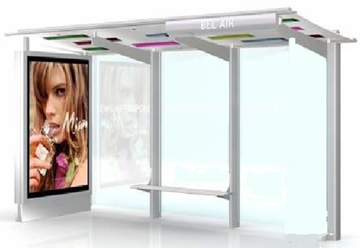
Projet EE Focus sur la préparation du projet en vue de la validation
M Jérôme AUGUSTO
M François GIEZEK

Slide 2
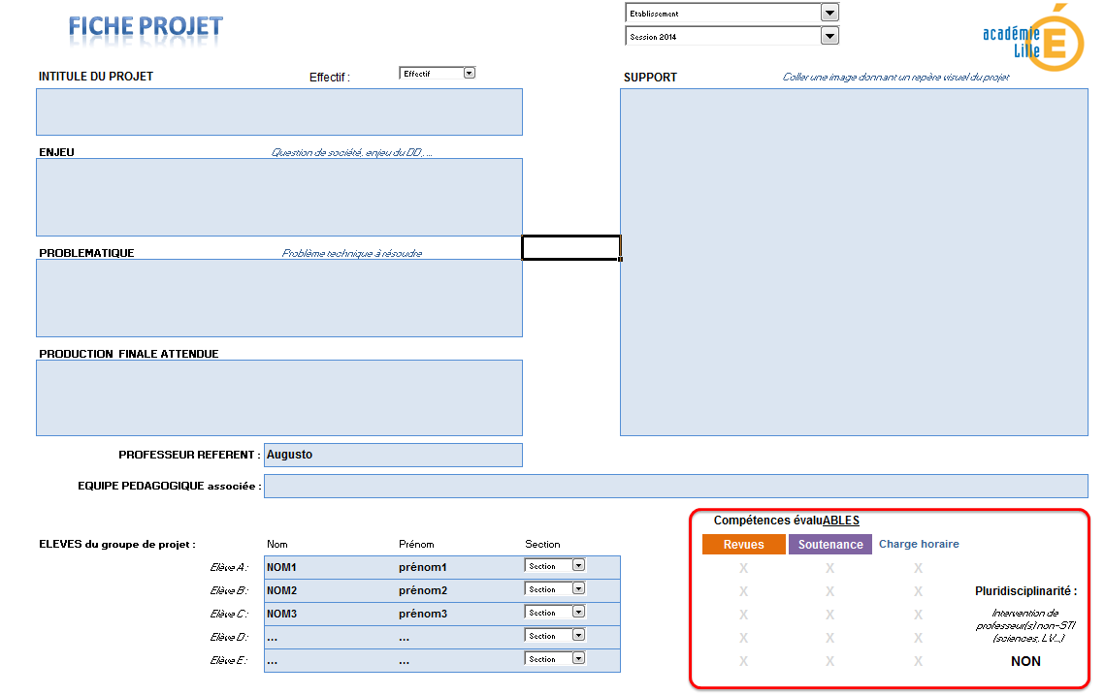
Mais par où
commencer !!!
Comment rédiger
le projet pour qu’il soit validé !

Slide 3
Qui dit synthèse
dit définition préalable du projet
Il faut d’abord démarrer par la définition du projet (rédaction du cdc)

Slide 4
Phase 1
Idée, besoin et définition du projet
Expression du besoin initial
Sur une ligne de tramway, les abris situés aux points d’arrêt ne sont actuellement pas éclairés.
Cette situation présente les inconvénients suivants : lorsque la luminosité naturelle est trop faible, les usagers ne se sentent pas en sécurité et le risque d’accident est accru du fait de manque de visibilité.
Point de vue client !
Cette situation est vraie aussi bien pour les usagers qui attendent le tramway que pour ceux qui en descendent.
Pour porter remède à cette situation, il est envisagé de mettre en place un éclairage à l’intérieur des abris.
Au regard de la situation des abris, des coûts liés aux différentes solutions et de la volonté de la commune de mettre en œuvre une politique de développement durable, il a été décidé de mettre en œuvre une solution permettant de rendre les abris autonomes d’un point de vue énergétique.

Slide 5
Rédaction du cahier des charges
Mission(s) du système
« Problem » ????????

Slide 6
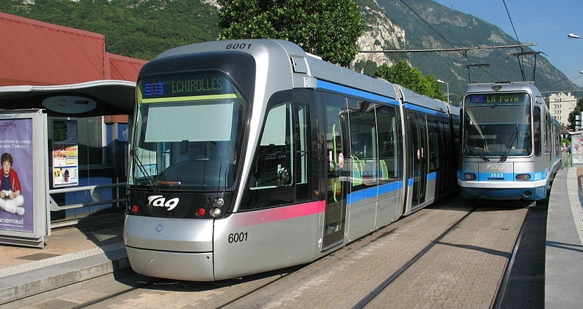
PROBLÉMATIQUE

Slide 7
Phasage générique
Épreuve terminale de soutenance individuelle
Besoin
Étude de faisabilité
Avant-projet
Projet détaillé
Maquette & prototype
Tests & validation
Phase 1
Idée, besoin et définition du projet
Conception préliminaire
Conception détaillée, simulation
Maquettage ou prototypage
Tests & Validation
Restitution
70h
Problématique
Problématique initiale ? : problème qui a généré le projet
Problématique point de vue utilisateur ? : fonctionnalités à ajouter, ergonomie à améliorer, …
Problématique point de vue constructeur ? : réduire les coûts, améliorer la compétitivité du produit, …
Problématique technique ? : définir les solutions technologiques pour répondre aux exigences fonctionnelles …

Slide 8
Phasage générique
Épreuve terminale de soutenance individuelle
Besoin
Étude de faisabilité
Avant-projet
Projet détaillé
Maquette & prototype
Tests & validation
Phase 1
Idée, besoin et définition du projet
Conception préliminaire
Conception détaillée, simulation
Maquettage ou prototypage
Tests & Validation
Restitution
70h
Problématique initiale - Pt de vue client
Sur une ligne de tramway, les abris situés aux points d’arrêt ne sont pas éclairés.
Lorsque la luminosité est trop faible, les usagers ne se sentent pas en sécurité
Le risque d’accident est accru du fait du manque de visibilité

Slide 9
Phasage générique
Épreuve terminale de soutenance individuelle
Besoin
Étude de faisabilité
Avant-projet
Projet détaillé
Maquette & prototype
Tests & validation
Phase 1
Idée, besoin et définition du projet
Conception préliminaire
Conception détaillée, simulation
Maquettage ou prototypage
Tests & Validation
Restitution
70h
Problématique initiale - Pt de vue client
Sur une ligne de tramway, les abris situés aux points d’arrêt ne sont pas éclairés.
Lorsque la luminosité est trop faible, les usagers ne se sentent pas en sécurité
Le risque d’accident est accru du fait du manque de visibilité
Ce type de problématique fait apparaître les enjeux sociétaux qui sont à l’origine du projet

Slide 10
Phasage générique
Épreuve terminale de soutenance individuelle
Besoin
Étude de faisabilité
Avant-projet
Projet détaillé
Maquette & prototype
Tests & validation
Phase 1
Idée, besoin et définition du projet
Conception préliminaire
Conception détaillée, simulation
Maquettage ou prototypage
Tests & Validation
Restitution
70h
Problématique initiale - Pt de vue client
Ce type de problématique fait apparaître l’enjeu économique qui découle de la décision d’apporter une réponse aux enjeux sociétaux posés
Comment minimiser la dépense énergétique liée à l’éclairage de l’abri ?

Slide 11
Phasage générique
Épreuve terminale de soutenance individuelle
Besoin
Étude de faisabilité
Avant-projet
Projet détaillé
Maquette & prototype
Tests & validation
Phase 1
Idée, besoin et définition du projet
Conception préliminaire
Conception détaillée, simulation
Maquettage ou prototypage
Tests & Validation
Restitution
70h
Problématique - Pt de vue maître oeuvre
Comment rendre l’abri autonome d’un point de vue énergétique?
Ce type de problématique fait apparaître l’enjeu environnemental qui découle de la décision d’apporter une réponse aux enjeux sociétaux posés

Slide 12
Phasage générique
Épreuve terminale de soutenance individuelle
Besoin
Étude de faisabilité
Avant-projet
Projet détaillé
Maquette & prototype
Tests & validation
Phase 1
Idée, besoin et définition du projet
Conception préliminaire
Conception détaillée, simulation
Maquettage ou prototypage
Tests & Validation
Restitution
70h
Problématique - Pt de vue maître oeuvre
Comment produire et stocker de l’énergie à partir d’une source d’énergie renouvelable?
Comment éclairer uniquement quand cela est utile?
Ce type de libellé fait apparaître 4 problématiques techniques à résoudre

Slide 13
Phasage générique
Épreuve terminale de soutenance individuelle
Besoin
Étude de faisabilité
Avant-projet
Projet détaillé
Maquette & prototype
Tests & validation
Phase 1
Idée, besoin et définition du projet
Conception préliminaire
Conception détaillée, simulation
Maquettage ou prototypage
Tests & Validation
Restitution
70h
Problématique - Pt de vue maître oeuvre
Comment produire et stocker de l’énergie à partir d’une source d’énergie renouvelable?
Comment éclairer uniquement quand cela est utile?
Comment produire et stocker de l’énergie à partir d’une source d’énergie renouvelable?
Comment éclairer uniquement quand cela est utile?
Ce type de libellé fait apparaître 4 problématiques techniques à résoudre
Mais jusqu’où aller !!!
Faut-il toutes les lister ?
Quel est l’intérêt pour les élèves ?

Slide 14
Rédaction du cahier des charges
Mission(s) du système
« Problem »
L’abri de tramway, n’est pas éclairé quand la luminosité est faible ce qui génère des problèmes d’insécurité et de risque d’accident pour les usagers qui attendent ou qui descendent du tramway.

Slide 15
Problématique technique
PROBLÉMATIQUE
Problématique qui a déclenché le besoin
(point de vue client)

Slide 16
Problématique à l’origine du projet
PROBLÉMATIQUE

Slide 17
Problématique à l’origine du projet
L’abri de tramway, n’est pas éclairé quand la luminosité est faible ce qui génère des problèmes d’insécurité et de risque d’accident pour les usagers qui attendent ou qui descendent du tramway

Slide 18
Rédaction du cahier des charges
Mission(s) du système
« Problem »
L’abri de tramway, n’est pas éclairé quand la luminosité est faible ce qui génère des problèmes d’insécurité et de risque d’accident pour les usagers qui attendent ou qui descendent du tramway.
« Finalité »
Améliorer le confort visuel et la sécurité des usagers du tramway.
Précision : le confort visuel recherché sera limité à la surface de l’abri.

Slide 19
ENJEU
Problématique à l’origine du projet
L’abri de tramway, n’est pas éclairé quand la luminosité est faible ce qui génère des problèmes d’insécurité et de risque d’accident pour les usagers qui attendent ou qui descendent du tramway

Slide 20
Phasage générique
Épreuve terminale de soutenance individuelle
Besoin
Étude de faisabilité
Avant-projet
Projet détaillé
Maquette & prototype
Tests & validation
Phase 1
Idée, besoin et définition du projet
Conception préliminaire
Conception détaillée, simulation
Maquettage ou prototypage
Tests & Validation
Restitution
70h
Enjeu
L’enjeu vise à préciser ce qui est recherché à travers la réalisation du projet
Il doit clairement faire apparaitre
ce qui est en jeu dans le projet.

Slide 21
Phasage générique
Épreuve terminale de soutenance individuelle
Besoin
Étude de faisabilité
Avant-projet
Projet détaillé
Maquette & prototype
Tests & validation
Phase 1
Idée, besoin et définition du projet
Conception préliminaire
Conception détaillée, simulation
Maquettage ou prototypage
Tests & Validation
Restitution
70h
Enjeu
Enjeu sociétal : améliorer la sécurité, le confort, assister…
Enjeu environnemental : réduire l’impact environnemental (pollution, ressource énergétique renouvelable), …
Enjeu économique : améliorer la compétitivité, innover, réduire les coûts …

Slide 22
Améliorer le confort visuel et la sécurité des usagers sous l'abri
Problématique à l’origine du projet
L’abri de tramway, n’est pas éclairé quand la luminosité est faible ce qui génère des problèmes d’insécurité et de risque d’accident pour les usagers qui attendent ou qui descendent du tramway

Slide 23
Rédaction du cahier des charges
Mission(s) du système
« Problem »
L’abri de tramway, n’est pas éclairé quand la luminosité est faible ce qui génère des problèmes d’insécurité et de risque d’accident pour les usagers qui attendent ou qui descendent du tramway.
« Finalité »
Améliorer le confort visuel et la sécurité des usagers du tramway.
Précision : le confort visuel recherché sera limité à la surface de l’abri.
« Systèm »
Éclairage autonome d’un abri de tramway
« Mission du système »
Éclairer l’abri de tramway de manière autonome

Slide 24
Intitulé du projet
Améliorer le confort visuel et la sécurité des usagers sous l'abri
Problématique à l’origine du projet
L’abri de tramway, n’est pas éclairé quand la luminosité est faible ce qui génère des problèmes d’insécurité et de risque d’accident pour les usagers qui attendent ou qui descendent du tramway

Slide 25
Phasage générique
Épreuve terminale de soutenance individuelle
Besoin
Étude de faisabilité
Avant-projet
Projet détaillé
Maquette & prototype
Tests & validation
Phase 1
Idée, besoin et définition du projet
Conception préliminaire
Conception détaillée, simulation
Maquettage ou prototypage
Tests & Validation
Restitution
70h
Intitulé du projet
Nom du système objet du projet
Nom dérivé d’un verbe
+ spécificité
+ complément précisant à quoi il s’applique
Nom
+ spécificité(s)
Station météorologique
autonome
et communicante
Éclairage
Autonome
d’un abri de tramway

Slide 26
Rédaction du cahier des charges
Mission(s) du système
« Problem »
L’abri de tramway, n’est pas éclairé quand la luminosité est faible ce qui génère des problèmes d’insécurité et de risque d’accident pour les usagers qui attendent ou qui descendent du tramway.
« Finalité »
Améliorer le confort visuel et la sécurité des usagers du tramway.
Précision : le confort visuel recherché sera limité à la surface de l’abri.
« Systèm »
Eclairage autonome d’un abri de tramway
« Mission du système »
Eclairer l’abri de tramway de manière autonome

Slide 27
éclairage autonome d'un abri de tramway
Améliorer le confort visuel et la sécurité des usagers sous l'abri
Problématique à l’origine du projet
L’abri de tramway, n’est pas éclairé quand la luminosité est faible ce qui génère des problèmes d’insécurité et de risque d’accident pour les usagers qui attendent ou qui descendent du tramway

Slide 28
éclairage autonome d'un abri de tramway
Améliorer le confort visuel et la sécurité des usagers sous l'abri
Problématique à l’origine du projet
L’abri de tramway, n’est pas éclairé quand la luminosité est faible ce qui génère des problèmes d’insécurité et de risque d’accident pour les usagers qui attendent ou qui descendent du tramway
PRODUCTION FINALE ATTENDUE

Slide 29
Phasage générique
Épreuve terminale de soutenance individuelle
Besoin
Étude de faisabilité
Avant-projet
Projet détaillé
Maquette & prototype
Tests & validation
Phase 1
Idée, besoin et définition du projet
Conception préliminaire
Conception détaillée, simulation
Maquettage ou prototypage
Tests & Validation
Restitution
70h
Production finale Attendue
La production finale correspond aux livrables du projet
Le prototype constitue le livrable minimal
On peut lui ajouter des éléments parmi ceux qui ont été nécessaires à sa réalisation

Slide 30
Phasage générique
Épreuve terminale de soutenance individuelle
Besoin
Étude de faisabilité
Avant-projet
Projet détaillé
Maquette & prototype
Tests & validation
Phase 1
Idée, besoin et définition du projet
Conception préliminaire
Conception détaillée, simulation
Maquettage ou prototypage
Tests & Validation
Restitution
70h
Production finale Attendue
Comparatif des solutions envisagées et justificatif de la solution retenue
Dossier de réalisation du prototype
Prototype
Protocole de tests et résultats des tests, bilan
Conception préliminaire
Conception détaillée
Prototypage, réalisation
Intégration, tests, validation

Slide 31
éclairage autonome d'un abri de tramway
Améliorer le confort visuel et la sécurité des usagers sous l'abri
Problématique à l’origine du projet
L’abri de tramway, n’est pas éclairé quand la luminosité est faible ce qui génère des problèmes d’insécurité et de risque d’accident pour les usagers qui attendent ou qui descendent du tramway
Comparatif des solutions envisagées et justification de la solution retenue Dossier de réalisation du prototype, prototype Protocole de tests et résultats des tests, bilan

Slide 32
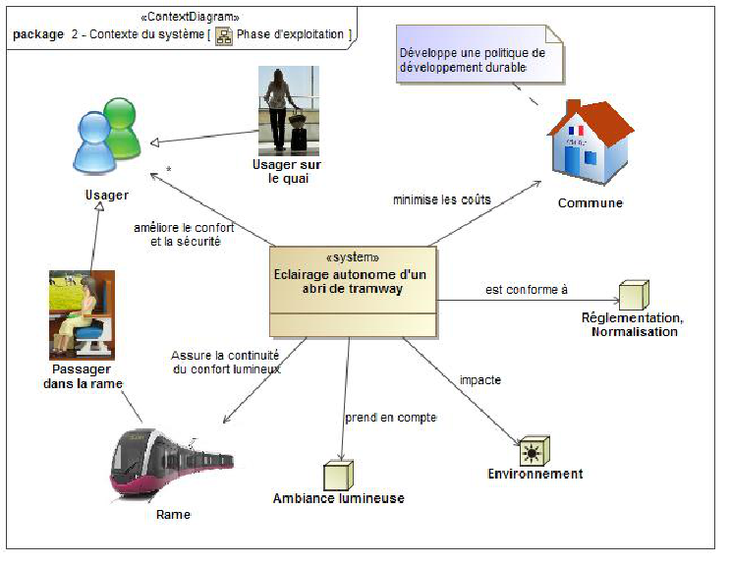
Rédaction du cahier des charges
Contexte du système

Slide 33
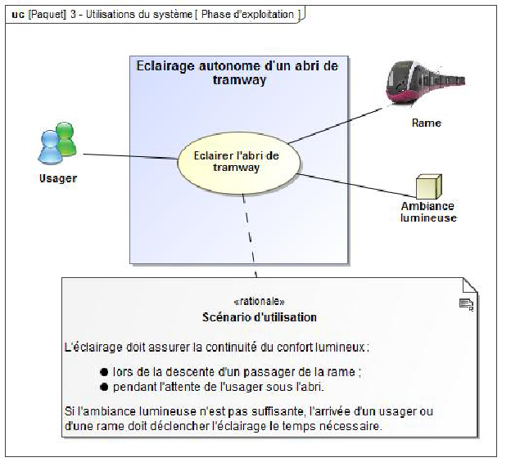
Rédaction du cahier des charges
Utilisation du système

Slide 34
Rédaction du cahier des charges
Besoin des parties prenantes
« Mission du système »
Éclairer l’abri de tramway de manière autonome
« Besoin de performance »
Être autonome en énergie
Assurer 14H d’autonomie
« Besoin de service attendu »
Éclairer l’abri de tramway
« Besoin de performance »
Assurer un éclairage suffisant
50 lux à 1m du sol
« Besoin opérationnel »
Déclencher ou éteindre l’éclairage automatiquement

Slide 35
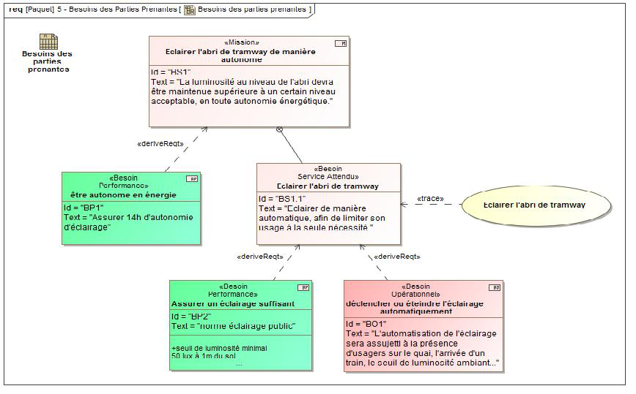
Rédaction du cahier des charges
Besoin des parties prenantes

Slide 36
Phasage générique
Épreuve terminale de soutenance individuelle
Besoin
Étude de faisabilité
Avant-projet
Projet détaillé
Maquette & prototype
Tests & validation
Phase 1
Idée, besoin et définition du projet
Conception préliminaire
Conception détaillée, simulation
Maquettage ou prototypage
Tests & Validation
Restitution
70h
Déclinaison du projet
Comment écrire les tâches ?
Éléments influents
Exigences système à assurer
Compétences à valider
Phases de la démarche de projet
Répartition du travail entre les élèves

Slide 37
Phasage générique
Épreuve terminale de soutenance individuelle
Besoin
Étude de faisabilité
Avant-projet
Projet détaillé
Maquette & prototype
Tests & validation
Phase 1
Idée, besoin et définition du projet
Conception préliminaire
Conception détaillée, simulation
Maquettage ou prototypage
Tests & Validation
Restitution
70h
Déclinaison du projet
Comment écrire les tâches ?
Éléments influents
Exigences système à assurer
Compétences à valider
Phases de la démarche de projet
Répartition du travail entre les élèves

Slide 38
Rédaction du cahier des charges
Besoin des parties prenantes
« Mission du système »
Éclairer l’abri de tramway de manière autonome
« Besoin de performance »
Être autonome en énergie
Assurer 14H d’autonomie
« Besoin de service attendu »
Éclairer l’abri de tramway
Exigence système fonctionnelle
Produire l’énergie
Exigence système fonctionnelle
Stocker l’énergie
« Besoin de performance »
Assurer un éclairage suffisant
50 lux à 1m du sol
« Besoin opérationnel »
Déclencher ou éteindre l’éclairage automatiquement

Slide 39
Rédaction du cahier des charges
Besoin des parties prenantes
« Mission du système »
Éclairer l’abri de tramway de manière autonome
« Besoin de performance »
Être autonome en énergie
Assurer 14H d’autonomie
« Besoin de service attendu »
Éclairer l’abri de tramway
Exigence système fonctionnelle
Produire l’énergie
Exigence système fonctionnelle
Stocker l’énergie
« Besoin de performance »
Assurer un éclairage suffisant
50 lux à 1m du sol
« Besoin opérationnel »
Déclencher ou éteindre l’éclairage automatiquement

Slide 40
Rédaction du cahier des charges
Besoin des parties prenantes
« Besoin de service attendu »
Éclairer l’abri de tramway
« Besoin de performance »
Assurer un éclairage suffisant
50 lux à 1m du sol
« Besoin opérationnel »
Déclencher ou éteindre l’éclairage automatiquement
« Exigence système fonctionnelle»
Détecter la manque de luminosité
« Exigence système fonctionnelle»
Détecter la présence de la rame
« Exigence système fonctionnelle»
Détecter la présence des usagers
« Exigence système fonctionnelle»
Gérer le fonctionnement de l’éclairage

Slide 41
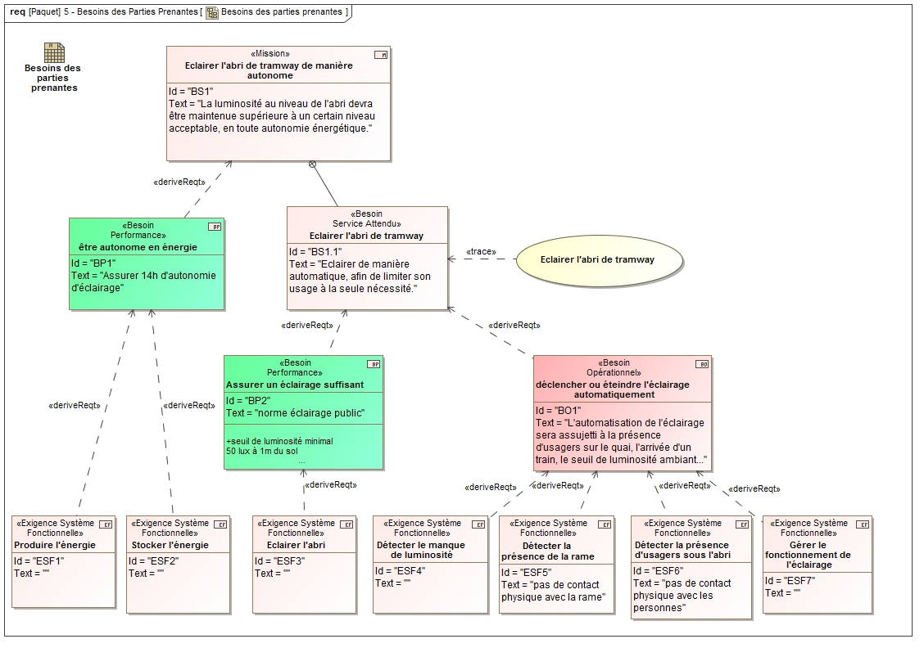
Rédaction du cahier des charges
Besoin des parties prenantes
Exigences système

Slide 42
Phasage générique
Épreuve terminale de soutenance individuelle
Besoin
Étude de faisabilité
Avant-projet
Projet détaillé
Maquette & prototype
Tests & validation
Phase 1
Idée, besoin et définition du projet
Conception préliminaire
Conception détaillée, simulation
Maquettage ou prototypage
Tests & Validation
Restitution
70h
Exigences système fonctionnelles à assurer
Éclairer
Produire de l’énergie
Stocker de l’énergie
Détecter les usagers
Détecter les rames
Détecter le manque de luminosité
Gérer le fonctionnement de l’éclairage

Slide 43
Phasage générique
Épreuve terminale de soutenance individuelle
Besoin
Étude de faisabilité
Avant-projet
Projet détaillé
Maquette & prototype
Tests & validation
Phase 1
Idée, besoin et définition du projet
Conception préliminaire
Conception détaillée, simulation
Maquettage ou prototypage
Tests & Validation
Restitution
70h
Tâches liées à Spécification/Planification
Prendre connaissance de la globalité du projet
Problème initial
Enjeux
CDC
…
Définir les exigences système
Définir et planifier les tâches du projet

Slide 44
Phasage générique
Épreuve terminale de soutenance individuelle
Besoin
Étude de faisabilité
Avant-projet
Projet détaillé
Maquette & prototype
Tests & validation
Phase 1
Idée, besoin et définition du projet
Conception préliminaire
Conception détaillée, simulation
Maquettage ou prototypage
Tests & Validation
Restitution
70h
Déclinaison du projet
Comment écrire les tâches ?
Éléments influents
Exigences système à assurer
Compétences à valider
Phases de la démarche de projet
Répartition du travail entre les élèves

Slide 45
Phasage générique
Épreuve terminale de soutenance individuelle
Besoin
Étude de faisabilité
Avant-projet
Projet détaillé
Maquette & prototype
Tests & validation
Phase 1
Idée, besoin et définition du projet
Conception préliminaire
Conception détaillée, simulation
Maquettage ou prototypage
Tests & Validation
Restitution
70h
Déclinaison du projet
Comment écrire les tâches ?
Éléments influents
Exigences système à assurer
Compétences à valider
Phases de la démarche de projet
Répartition du travail entre les élèves

Slide 46
O1 | Caractériser des systèmes privilégiant un usage raisonné du point de vue développement durable
CO1.1 | justifier les choix de matériaux des structures d'un systèmes et les énergies mises en œuvre dans une perspective de développement durable
CO1.2 | justifier le choix d'une solution selon des contraintes d'ergonomie et d'effets sur la santé de l'homme et du vivant
O2 | Identifier les éléments permettant la limitation de l'impact environnemental d'un système et de ses constituants
CO2.1 | Identifier les flux et la forme de l'énergie, caractériser ses transformations et/ou modulations et estimer l'efficacité énergétique globale d'un système
CO2.2 | justifier les solutions constructives d'un système au regard des impacts environnementaux et économiques engendrés tout au long de son cycle de vie
O7 | Imaginer une solution, répondre à un besoin
CO7.1 | Participer à une démarche de conception dans le but de proposer plusieurs solutions possibles à un problème technique identifié en lien avec un enjeu énergétique
CO7.2 | Justifier une solution retenue en intégrant les conséquences des choix sur le tryptique MEII
CO7.3 | Définir la structure, la constitution d'un système en fonction des caractéristiques technico-économiques et environnementales attendues
CO7.4 | Définir les modifications de la structure, les choix de constituants et du type de système de gestion d'une chaîne d'énergie afin de répondre à une évolution du cahier des charges
O8 | Valider des solutions techniques
CO8.1 | Renseigner un logiciel de simulation du comportement énergétique avec les caractéristiques du système et les paramètres externes avec un point de fonctionnement donné
CO8.2 | Interpréter les résultats d'une simulation afin de valider une solution ou l'optimiser
CO8.3 | Comparer et interpréter le résultat d'une simulation d'un comportement d'un système avec un comportement réel
CO8.4 | Mettre en œuvre un protocole d'essais et de mesures sur le prototype d'une chaîne d'énergie, interpréter les résultats
CO8es | Justifier des éléments d'une simulation relative au comportement de tout ou partie d'un système et les écarts par rapport au réel
O9 | Gérer la vie d'un système
CO9.1 | Expérimenter des procédures de stockage, de transport, de transformation d'énergie pour aider à la conception d'une chaîne d'énergie
CO9.2 | Réaliser et valider un prototype obtenu en réponse à tout ou partie du cahier des charges initial
CO9.3 | Intégrer un prototype dans un système à modifier pour valider son comportement et ses performances
Compétences à valider

Slide 47
O1 | Caractériser des systèmes privilégiant un usage raisonné du point de vue développement durable
CO1.1 | justifier les choix de matériaux des structures d'un systèmes et les énergies mises en œuvre dans une perspective de développement durable
CO1.2 | justifier le choix d'une solution selon des contraintes d'ergonomie et d'effets sur la santé de l'homme et du vivant
O2 | Identifier les éléments permettant la limitation de l'impact environnemental d'un système et de ses constituants
CO2.1 | Identifier les flux et la forme de l'énergie, caractériser ses transformations et/ou modulations et estimer l'efficacité énergétique globale d'un système
CO2.2 | justifier les solutions constructives d'un système au regard des impacts environnementaux et économiques engendrés tout au long de son cycle de vie
O7 | Imaginer une solution, répondre à un besoin
CO7.1 | Participer à une démarche de conception dans le but de proposer plusieurs solutions possibles à un problème technique identifié en lien avec un enjeu énergétique
CO7.2 | Justifier une solution retenue en intégrant les conséquences des choix sur le tryptique MEII
CO7.3 | Définir la structure, la constitution d'un système en fonction des caractéristiques technico-économiques et environnementales attendues
CO7.4 | Définir les modifications de la structure, les choix de constituants et du type de système de gestion d'une chaîne d'énergie afin de répondre à une évolution du cahier des charges
O8 | Valider des solutions techniques
CO8.1 | Renseigner un logiciel de simulation du comportement énergétique avec les caractéristiques du système et les paramètres externes avec un point de fonctionnement donné
CO8.2 | Interpréter les résultats d'une simulation afin de valider une solution ou l'optimiser
CO8.3 | Comparer et interpréter le résultat d'une simulation d'un comportement d'un système avec un comportement réel
CO8.4 | Mettre en œuvre un protocole d'essais et de mesures sur le prototype d'une chaîne d'énergie, interpréter les résultats
CO8es | Justifier des éléments d'une simulation relative au comportement de tout ou partie d'un système et les écarts par rapport au réel
O9 | Gérer la vie d'un système
CO9.1 | Expérimenter des procédures de stockage, de transport, de transformation d'énergie pour aider à la conception d'une chaîne d'énergie
CO9.2 | Réaliser et valider un prototype obtenu en réponse à tout ou partie du cahier des charges initial
CO9.3 | Intégrer un prototype dans un système à modifier pour valider son comportement et ses performances
O6 | Communiquer une idée, un principe ou une solution technique, un projet, y compris en langue étrangère

Slide 48
O1 | Caractériser des systèmes privilégiant un usage raisonné du point de vue développement durable
CO1.1 | justifier les choix de matériaux des structures d'un systèmes et les énergies mises en œuvre dans une perspective de développement durable | 15%
CO1.2 | justifier le choix d'une solution selon des contraintes d'ergonomie et d'effets sur la santé de l'homme et du vivant | 9%
O2 | Identifier les éléments permettant la limitation de l'impact environnemental d'un système et de ses constituants
CO2.1 | Identifier les flux et la forme de l'énergie, caractériser ses transformations et/ou modulations et estimer l'efficacité énergétique globale d'un système | 12%
CO2.2 | justifier les solutions constructives d'un système au regard des impacts environnementaux et économiques engendrés tout au long de son cycle de vie | 16%
O7 | Imaginer une solution, répondre à un besoin
CO7.1 | Participer à une démarche de conception dans le but de proposer plusieurs solutions possibles à un problème technique identifié en lien avec un enjeu énergétique | 15%
CO7.2 | Justifier une solution retenue en intégrant les conséquences des choix sur le tryptique MEII | 13%
CO7.3 | Définir la structure, la constitution d'un système en fonction des caractéristiques technico-économiques et environnementales attendues | 8%
CO7.4 | Définir les modifications de la structure, les choix de constituants et du type de système de gestion d'une chaîne d'énergie afin de répondre à une évolution du cahier des charges | 9%
O8 | Valider des solutions techniques
CO8.1 | Renseigner un logiciel de simulation du comportement énergétique avec les caractéristiques du système et les paramètres externes avec un point de fonctionnement donné | 6%
CO8.2 | Interpréter les résultats d'une simulation afin de valider une solution ou l'optimiser | 9%
CO8.3 | Comparer et interpréter le résultat d'une simulation d'un comportement d'un système avec un comportement réel | 6%
CO8.4 | Mettre en œuvre un protocole d'essais et de mesures sur le prototype d'une chaîne d'énergie, interpréter les résultats | 11%
CO8es | Justifier des éléments d'une simulation relative au comportement de tout ou partie d'un système et les écarts par rapport au réel | 15%
O9 | Gérer la vie d'un système
CO9.1 | Expérimenter des procédures de stockage, de transport, de transformation d'énergie pour aider à la conception d'une chaîne d'énergie | 6%
CO9.2 | Réaliser et valider un prototype obtenu en réponse à tout ou partie du cahier des charges initial | 8%
CO9.3 | Intégrer un prototype dans un système à modifier pour valider son comportement et ses performances | 9%
21%
9%

Slide 49
Phasage générique
Épreuve terminale de soutenance individuelle
Besoin
Étude de faisabilité
Avant-projet
Projet détaillé
Maquette & prototype
Tests & validation
Phase 1
Idée, besoin et définition du projet
Conception préliminaire
Conception détaillée, simulation
Maquettage ou prototypage
Tests & Validation
Restitution
70h
Détermination du nombre d’élèves affectés au projet
Il faut que chaque élève ait au moins une exigence système à traiter avec de la simulation
une ou plusieurs exigences système, de difficulté moindre, pourront être associées.

Slide 50
Phasage générique
Épreuve terminale de soutenance individuelle
Besoin
Étude de faisabilité
Avant-projet
Projet détaillé
Maquette & prototype
Tests & validation
Phase 1
Idée, besoin et définition du projet
Conception préliminaire
Conception détaillée, simulation
Maquettage ou prototypage
Tests & Validation
Restitution
70h
3 exigences fonctionnelles avec simulation
Éclairer
Produire l’énergie
Stocker l’énergie
C’est un projet pour trois élèves
4 exigences fonctionnelles sans simulation
Détecter les personnes
Détecter la présence de la rame
Détecter le manque de luminosité
Gérer le fonctionnement de l’éclairage

Slide 51
éclairage autonome d'un abri de tramway
Améliorer le confort visuel et la sécurité des usagers sous l'abri
Problématique à l’origine du projet
Effectif 3
L’abri de tramway, n’est pas éclairé quand la luminosité est faible ce qui génère des problèmes d’insécurité et de risque d’accident pour les usagers qui attendent ou qui descendent du tramway
Comparatif des solutions envisagées et justification de la solution retenue Dossier de réalisation du prototype Prototype Protocole de tests et résultats des tests Bilan

Slide 52
O1 | Caractériser des systèmes privilégiant un usage raisonné du point de vue développement durable
CO1.1 | justifier les choix de matériaux des structures d'un systèmes et les énergies mises en œuvre dans une perspective de développement durable
CO1.2 | justifier le choix d'une solution selon des contraintes d'ergonomie et d'effets sur la santé de l'homme et du vivant
O2 | Identifier les éléments permettant la limitation de l'impact environnemental d'un système et de ses constituants
CO2.1 | Identifier les flux et la forme de l'énergie, caractériser ses transformations et/ou modulations et estimer l'efficacité énergétique globale d'un système
CO2.2 | justifier les solutions constructives d'un système au regard des impacts environnementaux et économiques engendrés tout au long de son cycle de vie
O7 | Imaginer une solution, répondre à un besoin
CO7.1 | Participer à une démarche de conception dans le but de proposer plusieurs solutions possibles à un problème technique identifié en lien avec un enjeu énergétique
CO7.2 | Justifier une solution retenue en intégrant les conséquences des choix sur le tryptique MEII
CO7.3 | Définir la structure, la constitution d'un système en fonction des caractéristiques technico-économiques et environnementales attendues
CO7.4 | Définir les modifications de la structure, les choix de constituants et du type de système de gestion d'une chaîne d'énergie afin de répondre à une évolution du cahier des charges
O8 | Valider des solutions techniques
CO8.1 | Renseigner un logiciel de simulation du comportement énergétique avec les caractéristiques du système et les paramètres externes avec un point de fonctionnement donné
CO8.2 | Interpréter les résultats d'une simulation afin de valider une solution ou l'optimiser
CO8.3 | Comparer et interpréter le résultat d'une simulation d'un comportement d'un système avec un comportement réel
CO8.4 | Mettre en œuvre un protocole d'essais et de mesures sur le prototype d'une chaîne d'énergie, interpréter les résultats
CO8es | Justifier des éléments d'une simulation relative au comportement de tout ou partie d'un système et les écarts par rapport au réel
O9 | Gérer la vie d'un système
CO9.1 | Expérimenter des procédures de stockage, de transport, de transformation d'énergie pour aider à la conception d'une chaîne d'énergie
CO9.2 | Réaliser et valider un prototype obtenu en réponse à tout ou partie du cahier des charges initial
CO9.3 | Intégrer un prototype dans un système à modifier pour valider son comportement et ses performances

Slide 53
O1 | Caractériser des systèmes privilégiant un usage raisonné du point de vue développement durable
CO1.1 | justifier les choix de matériaux des structures d'un systèmes et les énergies mises en œuvre dans une perspective de développement durable | CONCEPTION PRÉLIMINAIRE CONCEPTION DÉTAILLÉE
CO1.2 | justifier le choix d'une solution selon des contraintes d'ergonomie et d'effets sur la santé de l'homme et du vivant | CONCEPTION PRÉLIMINAIRE CONCEPTION DÉTAILLÉE
O2 | Identifier les éléments permettant la limitation de l'impact environnemental d'un système et de ses constituants
CO2.1 | Identifier les flux et la forme de l'énergie, caractériser ses transformations et/ou modulations et estimer l'efficacité énergétique globale d'un système | CONCEPTION PRÉLIMINAIRE CONCEPTION DÉTAILLÉE
CO2.2 | justifier les solutions constructives d'un système au regard des impacts environnementaux et économiques engendrés tout au long de son cycle de vie | CONCEPTION PRÉLIMINAIRE CONCEPTION DÉTAILLÉE
O7 | Imaginer une solution, répondre à un besoin
CO7.1 | Participer à une démarche de conception dans le but de proposer plusieurs solutions possibles à un problème technique identifié en lien avec un enjeu énergétique | CONCEPTION PRÉLIMINAIRE
CO7.2 | Justifier une solution retenue en intégrant les conséquences des choix sur le tryptique MEII | CONCEPTION PRÉLIMINAIRE
CO7.3 | Définir la structure, la constitution d'un système en fonction des caractéristiques technico-économiques et environnementales attendues | CONCEPTION DÉTAILLÉE
CO7.4 | Définir les modifications de la structure, les choix de constituants et du type de système de gestion d'une chaîne d'énergie afin de répondre à une évolution du cahier des charges | CONCEPTION DÉTAILLÉE
O8 | Valider des solutions techniques
CO8.1 | Renseigner un logiciel de simulation du comportement énergétique avec les caractéristiques du système et les paramètres externes avec un point de fonctionnement donné | CONCEPTION PRÉLIMINAIRE CONCEPTION DÉTAILLÉE
CO8.2 | Interpréter les résultats d'une simulation afin de valider une solution ou l'optimiser | CONCEPTION PRÉLIMINAIRE CONCEPTION DÉTAILLÉE
CO8.3 | Comparer et interpréter le résultat d'une simulation d'un comportement d'un système avec un comportement réel | PROTOTYPAGE/RÉALISATION
CO8.4 | Mettre en œuvre un protocole d'essais et de mesures sur le prototype d'une chaîne d'énergie, interpréter les résultats | PROTOTYPAGE/RÉALISATION
CO8es | Justifier des éléments d'une simulation relative au comportement de tout ou partie d'un système et les écarts par rapport au réel | PROTOTYPAGE/RÉALISATION
O9 | Gérer la vie d'un système
CO9.1 | Expérimenter des procédures de stockage, de transport, de transformation d'énergie pour aider à la conception d'une chaîne d'énergie | CONCEPTION PRÉLIMINAIRE CONCEPTION DÉTAILLÉE
CO9.2 | Réaliser et valider un prototype obtenu en réponse à tout ou partie du cahier des charges initial | PROTOTYPAGE/RÉALISATION
CO9.3 | Intégrer un prototype dans un système à modifier pour valider son comportement et ses performances | QUALIFICATION INTÉGRATION VALIDATION

Slide 54
Compétences liées à la conception préliminaire

Slide 55
O7 | Imaginer une solution, répondre à un besoin
CO7.1 | Participer à une démarche de conception dans le but de proposer plusieurs solutions possibles à un problème technique identifié en lien avec un enjeu énergétique | CONCEPTION PRÉLIMINAIRE
CO7.2 | Justifier une solution retenue en intégrant les conséquences des choix sur le tryptique MEI | CONCEPTION PRÉLIMINAIRE
O8 | Valider des solutions techniques
CO8.1 | Renseigner un logiciel de simulation du comportement énergétique avec les caractéristiques du système et les paramètres externes avec un point de fonctionnement donné | CONCEPTION PRÉLIMINAIRE CONCEPTION DÉTAILLÉE
CO8.2 | Interpréter les résultats d'une simulation afin de valider une solution ou l'optimiser | CONCEPTION PRÉLIMINAIRE CONCEPTION DÉTAILLÉE
Typologie des tâches liées à la conception préliminaire
Proposer plusieurs solutions
Justifier une solution
Renseigner un logiciel de simulation
Interpréter les résultats d’une simulation

Slide 56
Phasage générique
Épreuve terminale de soutenance individuelle
Besoin
Étude de faisabilité
Avant-projet
Projet détaillé
Maquette & prototype
Tests & validation
Phase 1
Idée, besoin et définition du projet
Conception préliminaire
Conception détaillée, simulation
Maquettage ou prototypage
Tests & Validation
Restitution
70h
Tâches liées à la conception préliminaire
Rechercher les différentes solutions permettant de réaliser l’exigence système « … »
Lister et préciser les avantages et limites des différentes solutions
Choisir et justifier le choix d'une solution

Slide 57
Phasage générique
Épreuve terminale de soutenance individuelle
Besoin
Étude de faisabilité
Avant-projet
Projet détaillé
Maquette & prototype
Tests & validation
Phase 1
Idée, besoin et définition du projet
Conception préliminaire
Conception détaillée, simulation
Maquettage ou prototypage
Tests & Validation
Restitution
70h
Tâches et affectation des élèves
 | élève A | élève B | élève C
Conception préliminaire
Rechercher les différentes solutions permettant de réaliser les exigences système | X | X | X
Lister et préciser les avantages et limites des différentes solutions | X | X | X
Choisir et justifier le choix d'une solution | X | X | X
Pour identifier le travail de chaque élève
il suffit de répéter les tâches
en précisant les exigences système associées

Slide 58
Phasage générique
Épreuve terminale de soutenance individuelle
Besoin
Étude de faisabilité
Avant-projet
Projet détaillé
Maquette & prototype
Tests & validation
Phase 1
Idée, besoin et définition du projet
Conception préliminaire
Conception détaillée, simulation
Maquettage ou prototypage
Tests & Validation
Restitution
70h
 | élève A | élève B | élève C
Conception préliminaire
Rechercher les différentes solutions permettant de réaliser les exigences système | X | X | X
Lister et préciser les avantages et limites des différentes solutions | X | X | X
Choisir et justifier le choix d'une solution | X | X | X
Rechercher les différentes solutions permettant de réaliser l’E.S. « éclairer » | X
Lister et préciser les avantages et limites des différentes solutions | X
Choisir et justifier le choix d'une solution | X
Rechercher les différentes solutions permettant de réaliser l’E.S. « produire …» |  | X
Lister et préciser les avantages et limites des différentes solutions |  | X
Choisir et justifier le choix d'une solution |  | X
Rechercher les différentes solutions permettant de réaliser l’E.S. « stocker …» |  |  | X
Lister et préciser les avantages et limites des différentes solutions |  |  | X
Choisir et justifier le choix d'une solution |  |  | X
Ce type de libellé n’empêche pas que,
dans le cadre d’une démarche de créativité,
les tâches soient menées en groupe, l’élève qui en a la charge jouant le rôle d’animateur

Slide 59
Compétences liées à la conception détaillée
CO7.3 | Définir la structure, la constitution d'un système en fonction des caractéristiques technico-économiques et environnementales attendues | CONCEPTION DÉTAILLÉE
CO7.4 | Définir les modifications de la structure, les choix de constituants et du type de système de gestion d'une chaîne d'énergie afin de répondre à une évolution du cahier des charges | CONCEPTION DÉTAILLÉE
O8 | Valider des solutions techniques
CO8.1 | Renseigner un logiciel de simulation du comportement énergétique avec les caractéristiques du système et les paramètres externes avec un point de fonctionnement donné | CONCEPTION PRÉLIMINAIRE CONCEPTION DÉTAILLÉE
CO8.2 | Interpréter les résultats d'une simulation afin de valider une solution ou l'optimiser | CONCEPTION PRÉLIMINAIRE CONCEPTION DÉTAILLÉE
Typologie des tâches liées à la conception détaillée
Définir la structure, la constitution d’un système, les choix de constituants
Renseigner un logiciel de simulation, interpréter les résultats d’une simulation
Expérimenter des procédures de stockage, de transport, de transformation d’énergie

Slide 60
Phasage générique
Épreuve terminale de soutenance individuelle
Besoin
Étude de faisabilité
Avant-projet
Projet détaillé
Maquette & prototype
Tests & validation
Phase 1
Idée, besoin et définition du projet
Conception préliminaire
Conception détaillée, simulation
Maquettage ou prototypage
Tests & Validation
Restitution
70h
Tâches liées à la conception détaillée
Définir la structure et les composants de l’exigence système « … »
Vérifier, à l'aide d'un logiciel de simulation, si les composants choisis permettent de respecter les données fixées par le CDC
En cas de non-conformité, définir les caractéristiques des composants qui permettraient de respecter le CDC

Slide 61
Compétences liées au prototypage et à la réalisation
CO8.3 | Comparer et interpréter le résultats d'une simulation d'un comportement d'un système avec un comportement réel | PROTOTYPAGE/RÉALISATION
CO8.4 | Mettre en œuvre un protocole d'essais et de mesures sur le prototype d'une chaîne d'énergie, interpréter les résultats | PROTOTYPAGE/RÉALISATION
CO8 | Justifier des éléments d'une simulation relative au comportement de tout ou partie d'un système et les écarts par rapport au réel | PROTOTYPAGE/RÉALISATION
CO9.2 | Réaliser et valider un prototype obtenu en réponse à tout ou partie du cahier des charges initial | PROTOTYPAGE/RÉALISATION
Typologie des tâches liées au prototypage / réalisation
Réaliser et valider un prototype
Comparer et interpréter les résultats d’une simulation avec un comportement réel
Justifier des éléments d’une simulation
Mettre en œuvre un protocole d’essais et de mesures

Slide 62
Phasage générique
Épreuve terminale de soutenance individuelle
Besoin
Étude de faisabilité
Avant-projet
Projet détaillé
Maquette & prototype
Tests & validation
Phase 1
Idée, besoin et définition du projet
Conception préliminaire
Conception détaillée, simulation
Maquettage ou prototypage
Tests & Validation
Restitution
70h
Tâches liées au prototypage / réalisation
Réaliser le prototype de l’exigence système « … »
Définir le protocole de test, le mettre en œuvre et interpréter les résultats.
Comparer et interpréter les résultats de la simulation avec le comportement réel
Justifier les éléments de simulation

Slide 63
Compétences liées à la qualification, intégration, validation
CO9.3 | Intégrer un prototype dans un système à modifier pour valider son comportement et ses performances | QUALIFICATION INTÉGRATION VALIDATION
Typologie des tâches liées à la qualification, intégration, validation
Intégrer un prototype pour valider son comportement et ses performances

Slide 64
Phasage générique
Épreuve terminale de soutenance individuelle
Besoin
Étude de faisabilité
Avant-projet
Projet détaillé
Maquette & prototype
Tests & validation
Phase 1
Idée, besoin et définition du projet
Conception préliminaire
Conception détaillée, simulation
Maquettage ou prototypage
Tests & Validation
Restitution
70h
Tâches liées à la qualification, intégration, validation
Intégrer l'ensemble des prototypes des exigences système, afin de réaliser le prototype global
Définir le protocole de test du prototype global, le mettre en œuvre et interpréter les résultats
Établir le bilan global du projet
Préparer la présentation du projet

Slide 65
O1 | Caractériser des systèmes privilégiant un usage raisonné du point de vue développement durable
CO1.1 | justifier les choix de matériaux des structures d'un systèmes et les énergies mises en œuvre dans une perspective de développement durable | CONCEPTION PRÉLIMINAIRE CONCEPTION DÉTAILLÉE
CO1.2 | justifier le choix d'une solution selon des contraintes d'ergonomie et d'effets sur la santé de l'homme et du vivant | CONCEPTION PRÉLIMINAIRE CONCEPTION DÉTAILLÉE
O2 | Identifier les éléments permettant la limitation de l'impact environnemental d'un système et de ses constituants
CO2.1 | Identifier les flux et la forme de l'énergie, caractériser ses transformations et/ou modulations et estimer l'efficacité énergétique globale d'un système | CONCEPTION PRÉLIMINAIRE CONCEPTION DÉTAILLÉE
CO2.2 | justifier les solutions constructives d'un système au regard des impacts environnementaux et économiques engendrés tout au long de son cycle de vie | CONCEPTION PRÉLIMINAIRE CONCEPTION DÉTAILLÉE
O7 | Imaginer une solution, répondre à un besoin
CO7.1 | Participer à une démarche de conception dans le but de proposer plusieurs solutions possibles à un problème technique identifié en lien avec un enjeu énergétique | CONCEPTION PRÉLIMINAIRE
CO7.2 | Justifier une solution retenue en intégrant les conséquences des choix sur le tryptique MEII | CONCEPTION PRÉLIMINAIRE
CO7.3 | Définir le structure, la constitution d'un système en fonction des caractéristiques technico-économiques et environnementales attendues | CONCEPTION DÉTAILLÉE
CO7.4 | Définir les modifications de la structure, les choix de constituants et du type de système de gestion d'une chaîne d'énergie afin de répondre à une évolution du cahier des charges | CONCEPTION DÉTAILLÉE
O8 | Valider des solutions techniques
CO8.1 | Renseigner un logiciel de simulation du comportement énergétique avec les caractéristiques du système et les paramètres externes avec un point de fonctionnement donné | CONCEPTION PRÉLIMINAIRE CONCEPTION DÉTAILLÉE
CO8.2 | Interpréter les résultats d'une simulation afin de valider une solution ou l'optimiser | CONCEPTION PRÉLIMINAIRE CONCEPTION DÉTAILLÉE
CO8.3 | Comparer et interpréter le résultats d'une simulation d'un comportement d'un système avec un comportement réel | PROTOTYPAGE/RÉALISATION
CO8.4 | Mettre en œuvre un protocole d'essais et de mesures sur le prototype d'une chaîne d'énergie, interpréter les résultats | PROTOTYPAGE/RÉALISATION
CO8es | Justifier des éléments d'une simulation relative au comportement de tout ou partie d'un système et les écarts par rapport au réel | PROTOTYPAGE/RÉALISATION
O9 | Gérer la vie d'un système
CO9.1 | Expérimenter des procédures de stockage, de transport, de transformation d'énergie pour aider à la conception d'une chaîne d'énergie | CONCEPTION PRÉLIMINAIRE CONCEPTION DÉTAILLÉE
CO9.2 | Réaliser et valider un prototype obtenu en réponse à tout ou partie du cahier des charges initial | PROTOTYPAGE/RÉALISATION
CO9.3 | Intégrer un prototype dans un système à modifier pour valider son comportement et ses performances | QUALIFICATION INTÉGRATION VALIDATION

Slide 66
Phasage générique
Épreuve terminale de soutenance individuelle
Besoin
Étude de faisabilité
Avant-projet
Projet détaillé
Maquette & prototype
Tests & validation
Phase 2
Idée, besoin et définition du projet
Conception préliminaire
Conception détaillée, simulation
Maquettage ou prototypage
Tests & Validation
Restitution
70h
Conception préliminaire

Slide 67
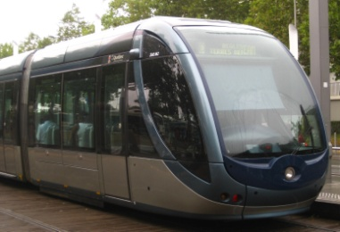
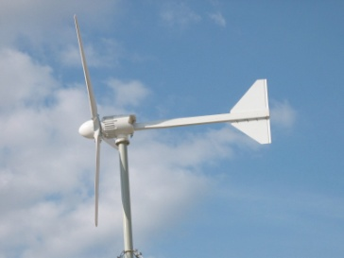
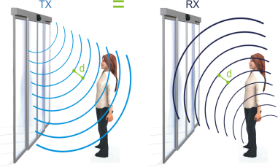
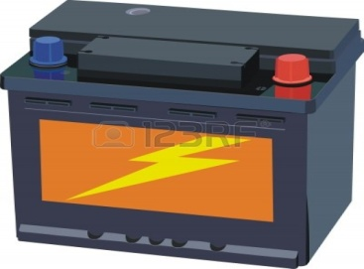
Phasage générique
Épreuve terminale de soutenance individuelle
Besoin
Étude de faisabilité
Avant-projet
Projet détaillé
Maquette & prototype
Tests & validation
Phase 2
Idée, besoin et définition du projet
Conception préliminaire
Conception détaillée, simulation
Maquettage ou prototypage
Tests & Validation
Restitution
70h

Slide 68
Phasage générique
Épreuve terminale de soutenance individuelle
Besoin
Étude de faisabilité
Avant-projet
Projet détaillé
Maquette & prototype
Tests & validation
Phase 2
Idée, besoin et définition du projet
Conception préliminaire
Conception détaillée, simulation
Maquettage ou prototypage
Tests & Validation
Restitution
70h
Comment choisir la technologie qui va répondre
à l’exigence système fonctionnelle
« Produire l’énergie »

Slide 69
Avant-projet
Prendre possession
du cahier des charges
Phase 2
Conception préliminaire
« Besoin performance »
Être autonome en énergie
Id = «BP1 »
Text = Assurer 14H d’autonomie
« Exigence système fonctionnelle »
Produire de l’énergie
Id = « ESF1 »
Text=

Slide 70
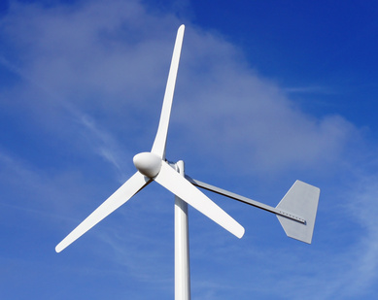
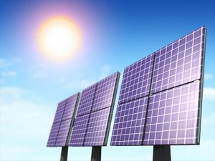
Conception préliminaire
I) Production d’énergie
L’énergie éolienne :
C D
Présentation
Conception
Préliminaire
Conception détaillée
câblage
Prototypage
Conclusion
Ressenti sur le projet
Aucun rejet de CO².
Matériaux recyclables
Source inépuisable
Pollution visuelle et sonore
Pas adaptable partout
Demande de l’entretien
Fragile en conditions météo extrêmes (casses)
Production variable
L’énergie photovoltaïque :
C D
Modulable
Pollution zéro à l’utilisation
installation possible partout
résiste aux conditions météo extrêmes
Rendement faible (25 %)
Polluant à la fabrication
Production variable en fonction de l’ensoleillement

Slide 71
Conception préliminaire
I) Production d’énergie
Présentation
Conception
Préliminaire
Conception détaillée
câblage
Prototypage
Conclusion
Ressenti sur le projet
Mon choix
Justification
Pas de pollution visuelle et sonore : Implantation sur le toit à l’horizontal
Pas d’emprise au vent
Modularité pour obtenir plus de puissance ou de tension, dans la limite de surface de 6m²
Le flux d’énergie éolienne (vent) ne doit pas être perturbé
Risque de chute de l’éolienne

Slide 72
Phasage générique
Épreuve terminale de soutenance individuelle
Besoin
Étude de faisabilité
Avant-projet
Projet détaillé
Maquette & prototype
Tests & validation
Phase 2
Idée, besoin et définition du projet
Conception préliminaire
Conception détaillée, simulation
Maquettage ou prototypage
Tests & Validation
Restitution
70h
Comment choisir la technologie qui va répondre
à l’exigence système fonctionnelle
« Stocker l’énergie »

Slide 73
Avant-projet
Prendre possession
du cahier des charges
Phase 2
Conception préliminaire
« Besoin performance »
Être autonome en énergie
Id = « BP1 »
Text = Assurer 14H d’autonomie
« Exigence système fonctionnelle »
Stocker l’énergie
Id = « ESF2 »
Text=

Slide 74
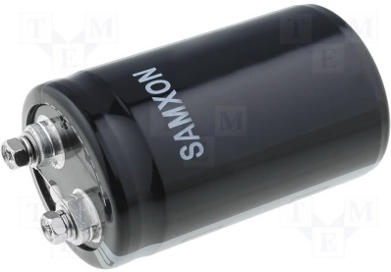
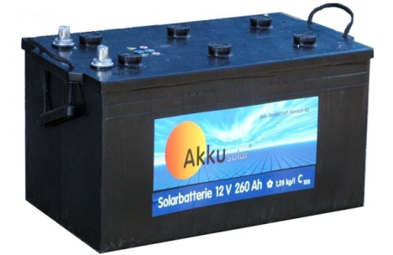
II) Stockage d’énergie
Le condensateur :
C D
Présentation
Conception
Préliminaire
Conception détaillée
câblage
Prototypage
Conclusion
Ressenti sur le projet
Jusqu’à 500 000 cycles charges / décharges.
vitesse recharges / décharges très rapide
Prix élevé.
Rarement adapté à de grandes tensions.
Inadapté à des décharges de longue durée.
Non recyclable.
La batterie :
C D
Bon rapport énergie stockée / volume.
Adaptée à de grandes capacités.
Peut fournir l’énergie stockée sur de longues durées .
Constituée de produits polluants.
21:37

Slide 75
Conception préliminaire
II) Stockage d’énergie
Présentation
Conception
Préliminaire
Conception détaillée
câblage
Prototypage
Conclusion
Ressenti sur le projet
Mon choix
Justification
Bon rapport énergie/volume ( 10⁵ Wh/m³)
Adaptée à des décharges longues (14 H)
Bonne durée de vie, si elles sont pas déchargées complètement ( moyenne 4 à 7 ans )

Slide 76
Phasage générique
Épreuve terminale de soutenance individuelle
Besoin
Étude de faisabilité
Avant-projet
Projet détaillé
Maquette & prototype
Tests & validation
Phase 2
Idée, besoin et définition du projet
Conception préliminaire
Conception détaillée, simulation
Maquettage ou prototypage
Tests & Validation
Restitution
70h
Comment choisir la technologie qui va répondre au service attendu « éclairer »

Slide 77
Avant-projet
Prendre possession
du cahier des charges
Phase 2
Conception préliminaire
« Besoin service attendu »
Éclairer l’abri de tramway
Id = « BS1.1 »
Text=
« Besoin performance »
Assurer un éclairage suffisant
Id = « BP2 »
Text = Norme éclairage public
Seuil de luminosité minimal : 50 lux à 1m du sol, allumage instantané

Slide 78
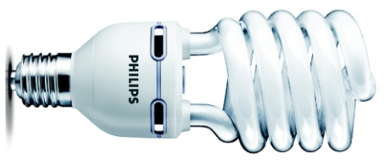
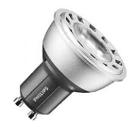
Conception préliminaire
III) Type éclairage
Lampe fluocompact :
Présentation
Conception
Préliminaire
Conception détaillée
câblage
Prototypage
Conclusion
Ressenti sur le projet
C D
Durée de vie longue
Bon rapport flux lumineux/ énergie consommé
Recyclable
Polluante si non collecté (mercure)
Allumage non instantané
C D
Led :
Allumage instantané.
Recyclable
Durée de vie longue
Très faible consommation
Prix élevé.
Lumière bleutée
21:37

Slide 79
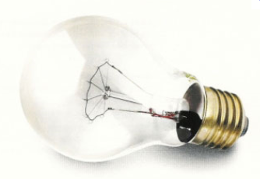
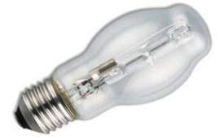
Conception préliminaire
III) Type éclairage
Lampe incandescence :
Présentation
Conception
Préliminaire
Conception détaillée
câblage
Prototypage
Conclusion
Ressenti sur le projet
C D
Allumage instantané
Prix d’achat faible
Recyclable
Durée de vie faible
Rapport flux lumineux/ énergie consommé élevé
C D
Lampe Halogène :
Allumage instantané.
Recyclable
Prix achat faible
Rapport flux lumineux/ énergie consommé moyen
21:37

Slide 80
Conception préliminaire
III) Type éclairage
Mon choix
Présentation
Conception
Préliminaire
Conception détaillée
câblage
Prototypage
Conclusion
Ressenti sur le projet
Justification
Très faible coût énergétique (coût d’utilisation faible et permet d’avoir une unité de stockage plus petite)
Allumage instantané
Durée de vie très longue

Slide 81
Phasage générique
Épreuve terminale de soutenance individuelle
Besoin
Étude de faisabilité
Avant-projet
Projet détaillé
Maquette & prototype
Tests & validation
Phase 2
Idée, besoin et définition du projet
Conception préliminaire
Conception détaillée, simulation
Maquettage ou prototypage
Tests & Validation
Restitution
70h
Comment choisir la technologie qui va répondre
à l’exigence système fonctionnelle
« Détecter les personnes »

Slide 82
Avant-projet
Prendre possession
du cahier des charges
Phase 2
Conception préliminaire
« Exigence système fonctionnelle »
Détecter la présence d’usagers sous l’abri
Id = « ESF6 »
Text= pas de contact physique avec la personne

Slide 83
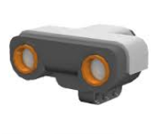
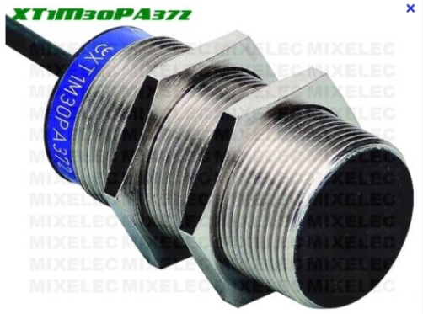
Conception préliminaire
IV) Détection des personnes
Capteur ultra son :
Présentation
Conception
Préliminaire
Conception détaillée
câblage
Prototypage
Conclusion
Ressenti sur le projet
C D
Grande portée de détection
Pas d’entretien
Pas contact physique avec l’objet à détecter
Inopérant en présence de plusieurs capteurs à ultrason
N’est pas sélectif ( oiseau )
Ne contrôle pas de volume
Capteur proximité capacitif:
C D
Faible coût
Pas de contact physique avec l’objet à détecter
faible distance de détection
21:37

Slide 84
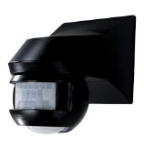
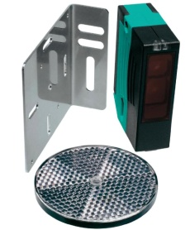
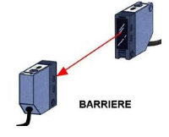
Conception préliminaire
IV) Détection des personnes
Présentation
Conception
Préliminaire
Conception détaillée
câblage
Prototypage
Conclusion
Ressenti sur le projet
Capteur infrarouge :
C D
Grande portée de détection
Pas d’entretien
Pas de contact physique avec l’objet à détecter
N’est pas sélectif ( oiseau )
Perturbé par le soleil
Capteur photoélectrique:
C D
Faible coût
Pas de contact physique avec l’objet à détecter
Grande portée
seul le barrage et le réflex ont une grande portée
Nécessite un support physique pour le retour d’information
21:37

Slide 85
Conception préliminaire
IV) Détection des personnes
Présentation
Conception
Préliminaire
Conception détaillée
câblage
Prototypage
Conclusion
Ressenti sur le projet
Mon choix
Capteur infrarouge
Justification
L’abri n’a pas de poteau pour le renvoi du signal
Pas de contact physique avec l’objet
c’est dans un volume qu’il faut détecter
il sera positionné dans le coin (intersection des parois et du toit ) afin d’éviter les perturbation du soleil

Slide 86
Phasage générique
Épreuve terminale de soutenance individuelle
Besoin
Étude de faisabilité
Avant-projet
Projet détaillé
Maquette & prototype
Tests & validation
Phase 2
Idée, besoin et définition du projet
Conception préliminaire
Conception détaillée, simulation
Maquettage ou prototypage
Tests & Validation
Restitution
70h
Comment choisir la technologie qui va répondre
à l’exigence système fonctionnelle
« Détecter la rame »

Slide 87
Avant-projet
Prendre possession
du cahier des charges
Phase 2
Conception préliminaire
« Exigence système fonctionnelle »
Détecter la présence de la rame
Id = « ESF5 »
Text= Pas contact physique avec la rame

Slide 88
Conception préliminaire
V) Détection de la rame
Capteur ultra son :
Présentation
Conception
Préliminaire
Conception détaillée
câblage
Prototypage
Conclusion
Ressenti sur le projet
C D
Grande portée de détection
Pas d’entretien
Pas contact physique avec l’objet à détecter
Inopérant en présence de plusieurs capteurs à ultrason
N’est pas sélectif ( oiseau )
Ne contrôle pas de volume
Capteur proximité capacitif:
C D
Faible coût
Pas de contact physique avec l’objet à détecter
faible distance de détection
21:37

Slide 89
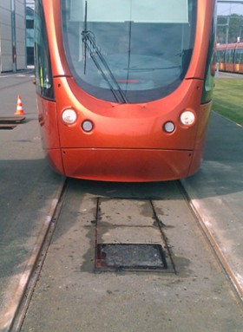
Conception préliminaire
V) Détection de la rame
Présentation
Conception
Préliminaire
Conception détaillée
câblage
Prototypage
Conclusion
Ressenti sur le projet
Capteur infrarouge :
C D
Grande portée de détection
Pas d’entretien
Pas de contact physique avec l’objet à détecter
N’est pas sélectif ( oiseau )
Perturbé par le soleil
Capteur boucle de courant
C D
portée de détection réglable
Pas d’entretien
Pas contact de contact physique avec l’objet à détecter
nécessite des travaux BTP
21:37

Slide 90
Conception préliminaire :
V) Détection de la rame
Présentation
Conception
Préliminaire
Conception détaillée
câblage
Prototypage
Conclusion
Ressenti sur le projet
Mon choix
Capteur boucle de courant
Justification
Pas de contact physique avec le capteur
Ne détecte pas les êtres vivants
Pas d’entretien
Insensible au soleil

Slide 91
Phasage générique
Épreuve terminale de soutenance individuelle
Besoin
Étude de faisabilité
Avant-projet
Projet détaillé
Maquette & prototype
Tests & validation
Phase 2
Idée, besoin et définition du projet
Conception préliminaire
Conception détaillée, simulation
Maquettage ou prototypage
Tests & Validation
Restitution
70h
Comment choisir la technologie qui va répondre
à l’exigence système fonctionnelle
« Détecter le manque de luminosité »

Slide 92
Avant-projet
Prendre possession du cahier des charges
Phase 2
Conception préliminaire
« Exigence système fonctionnelle »
Détecter le manque de luminosité
Id = «ESF4»
Text=

Slide 93
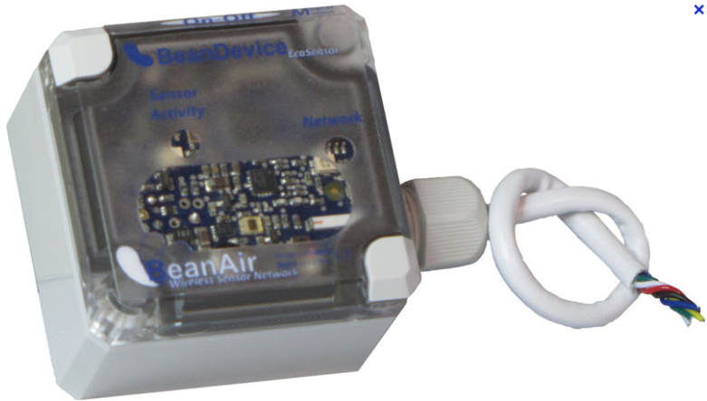
VI Détection de la luminosité
La détection de la luminosité ne se fait qu’avec une seule technologie : photorésistance
Présentation
Conception
Préliminaire
Conception détaillée
câblage
Prototypage
Conclusion
Ressenti sur le projet
Capteur luminosité:
Il devra être étanche ( placé au dessus du toit )
Sa plage de réglage devra contenir la valeur 45 Lux
Sa sortie devra être binaire.
21:37

Slide 94
Phasage générique
Épreuve terminale de soutenance individuelle
Besoin
Étude de faisabilité
Avant-projet
Projet détaillé
Maquette & prototype
Tests & validation
Phase 2
Idée, besoin et définition du projet
Conception préliminaire
Conception détaillée, simulation
Maquettage ou prototypage
Tests & Validation
Restitution
70h
Revue de projet de fin
de conception préliminaire

Slide 95
Avant-projet
Exigence système | Principe retenu | Paramètres à prendre en compte
Eclairer | Lampe à LED | puissance
 |  | tension
 |  | coût
Produire l'énergie | Panneau solaire | puissance
 |  | tension
 |  | coût
Stocker l'énergie | Batterie | capacité
 |  | tension
 |  | coût
Détecter les personnes | Capteur infrarouge | Pouvoir de coupure
 |  | tension
 |  | coût
 |  | volume de détection
 |  | type de l'étage de sortie
Détecter les rames | boucle de courant | Pouvoir de coupure
 |  | tension
 |  | coût
 |  | portée
 |  | type de l'étage de sortie
Détecter le manque de luminosité | Capteur photoélectrique | Pouvoir de coupure
 |  | tension
 |  | coût
 |  | plage de réglage
 |  | type de l'étage de sortie
Phase 2
Conception préliminaire

Slide 96
Avant-projet
Exigence système | Principe retenu | Paramétres à prendre en compte
Eclairer | Lampe à LED | puissance
 |  | tension
 |  | coût
Produire l'énergie | Panneau solaire | puissance
 |  | tension
 |  | coût
Stocker l'énergie | Batterie | capacité
 |  | tension
 |  | coût
Détecter les personnes | Capteur infrarouge | puissance
 |  | tension
 |  | coût
 |  | volume de détection
 |  | type de l'étage de sortie
Détecter les rames | Boucle de courant | puissance
 |  | tension
 |  | coût
 |  | portée
 |  | type de l'étage de sortie
Détecter la luminosité | Capteur photoélectrique | puissance
 |  | tension
 |  | coût
 |  | plage de réglage
 |  | type de l'étage de sortie
Choix tension de service : 12V continu
Phase 2
Conception préliminaire
Problématique interne :
Les panneaux solaires se trouvent à 50 m du laboratoire Energie environnement
Choix tension de sortie panneaux : 24V
Choix type régulateur :
MPPT
Choix sortie à relais pouvoir de coupure 3A

Slide 97
Phasage générique
Épreuve terminale de soutenance individuelle
Besoin
Étude de faisabilité
Avant-projet
Projet détaillé
Maquette & prototype
Tests & validation
Phase 3
Idée, besoin et définition du projet
Conception préliminaire
Conception détaillée, simulation
Maquettage ou prototypage
Tests & Validation
Restitution
70h
Conception détaillée

Slide 98
Phasage générique
Épreuve terminale de soutenance individuelle
Besoin
Étude de faisabilité
Avant-projet
Projet détaillé
Maquette & prototype
Tests & validation
Phase 3
Idée, besoin et définition du projet
Conception préliminaire
Conception détaillée, simulation
Maquettage ou prototypage
Tests & Validation
Restitution
70h

Slide 99
Phasage générique
Épreuve terminale de soutenance individuelle
Besoin
Étude de faisabilité
Avant-projet
Projet détaillé
Maquette & prototype
Tests & validation
Phase 3
Idée, besoin et définition du projet
Conception préliminaire
Conception détaillée, simulation
Maquettage ou prototypage
Tests & Validation
Restitution
70h
Utilisation de Dialux
pour la simulation d’éclairage

Slide 100
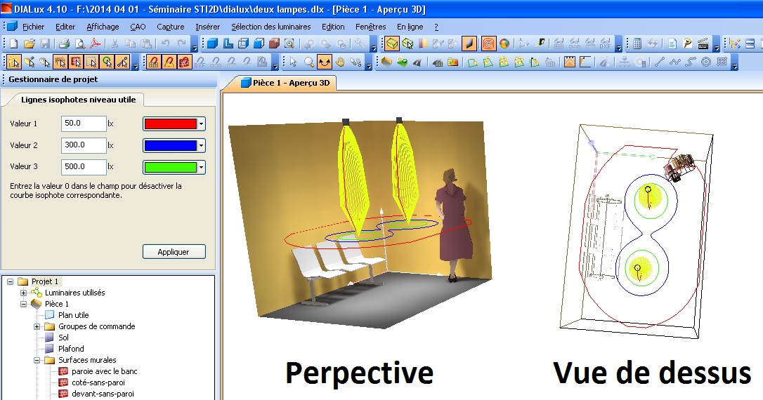
Éclairage avec deux lampes leds
Présentation
Conception
Préliminaire
Conception détaillée
câblage
Prototypage
Conclusion
Ressenti sur le projet
21:37

Slide 101
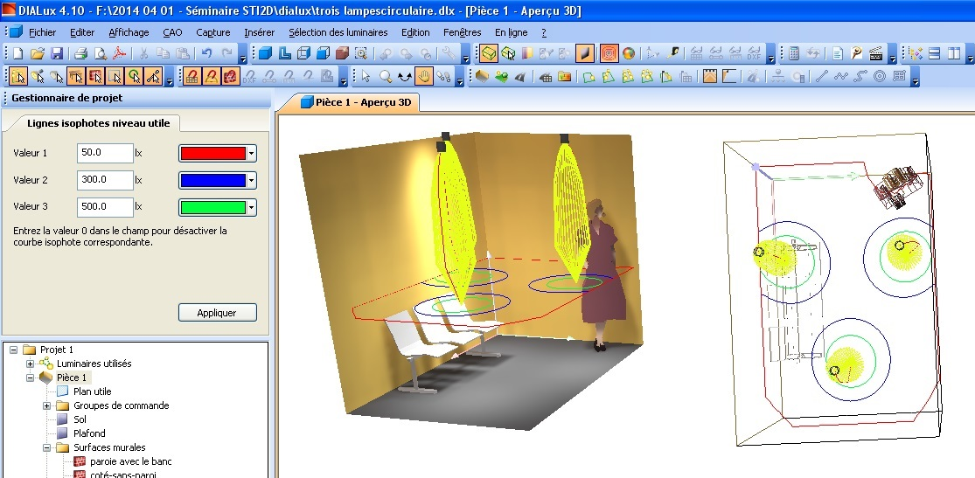
Éclairage avec trois lampes leds montage circulaire
Présentation
Conception
Préliminaire
Conception détaillée
câblage
Prototypage
Conclusion
Ressenti sur le projet
21:37

Slide 102
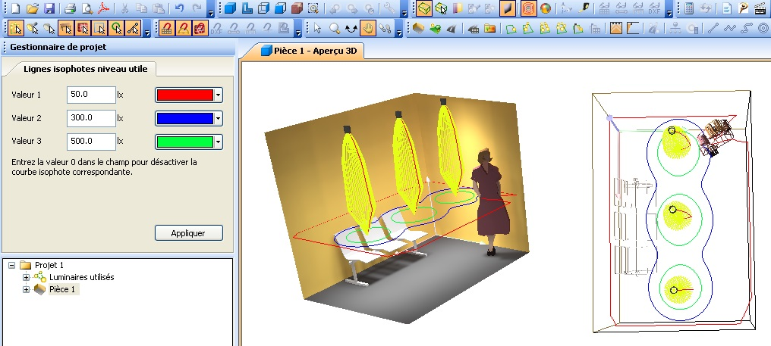
Éclairage avec trois lampes leds montage rectiligne
Présentation
Conception
Préliminaire
Conception détaillée
câblage
Prototypage
Conclusion
Ressenti sur le projet
21:37

Slide 103
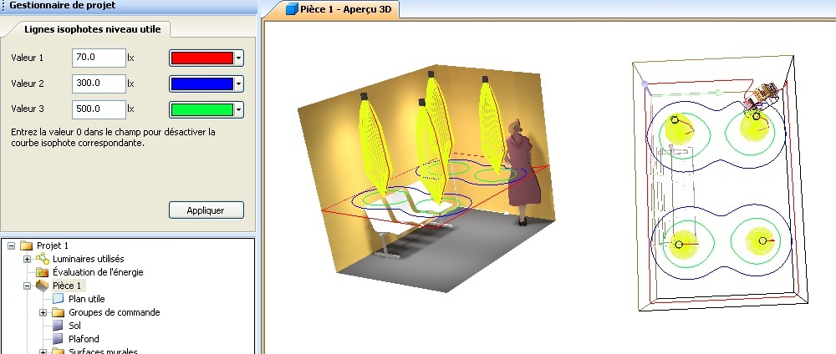
Éclairage avec quatre lampes leds montage carré
Présentation
Conception
Préliminaire
Conception détaillée
câblage
Prototypage
Conclusion
Ressenti sur le projet
21:37

Slide 104
Bilan de l’exigence système fonctionnelle « Éclairer »
Présentation
Conception
Préliminaire
Conception détaillée
câblage
Prototypage
Conclusion
Ressenti sur le projet
Nombre de lampes : 3
Montage : rectiligne ←0.5m→L1←1m→L2←1m→L3←0.5m→
Type de lampe : lampes leds
Réf : Master ledspot 10W GU5.3 36D
21:37

Slide 105
Phasage générique
Épreuve terminale de soutenance individuelle
Besoin
Étude de faisabilité
Avant-projet
Projet détaillé
Maquette & prototype
Tests & validation
Phase 3
Idée, besoin et définition du projet
Conception préliminaire
Conception détaillée, simulation
Maquettage ou prototypage
Tests & Validation
Restitution
70h
Fonction stocker l’énergie
Calcul de l’unité de stockage
Vérification avec Matlab

Slide 106
Calcul de l’unité de stockage d’énergie
Tension : 12 V
Consommation des lampes : 30 W
Consommation estimée des capteurs : 5W
Autonomie souhaitée : 14H
Energie consommée : 35x14 = 490 Wh
Capacité nécessaire : 490/12 = 41Ah
Taux décharge : 50%
Capacité batterie : 41/0,5 = 82 Ah
Présentation
Conception
Préliminaire
Conception détaillée
câblage
Prototypage
Conclusion
Ressenti sur le projet
21:37

Slide 107
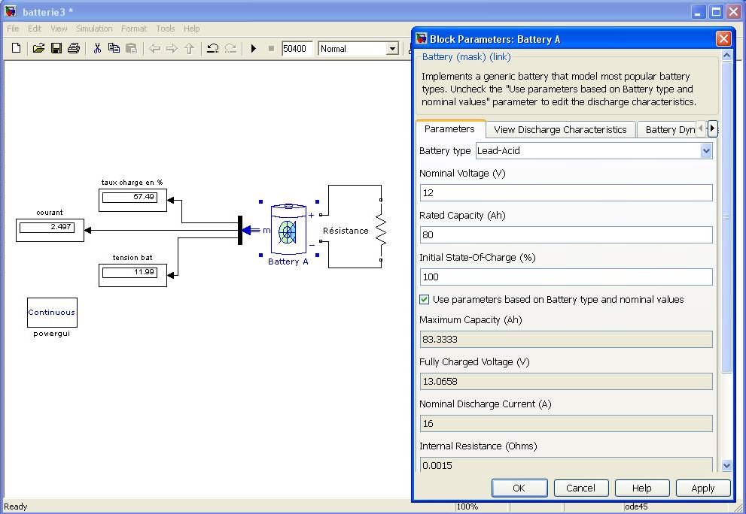
Modélisation et simulation sous MATLAB
Présentation
Conception
Préliminaire
Conception détaillée
câblage
Prototypage
Conclusion
Ressenti sur le projet
Résistance de puissance 35 W
14 h = 50 400s
Capacité de la batterie
La simulation permet de vérifier que la capacité envisagée de la batterie n’entrainera pas un taux de charge inférieur à 50% à l’issue de la période souhaitée d’autonomie (14H)
21:37

Slide 108
Exploitation des résultats sous Matlab
A la fin des 14 H ( 50400 secondes )
taux charge (%) | tension (V) | courant en fin (A) | capacité batterie (Ah) | taux décharge (%)
2,73 | 0 | 0,00 | 10 | 97,27
2,78 | 0 | 0,00 | 20 | 97,22
2,88 | 0,4274 | 0,09 | 30 | 97,12
17,33 | 10,48 | 2,13 | 40 | 82,67
32,79 | 11,49 | 2,35 | 50 | 67,21
43,64 | 11,49 | 2,45 | 60 | 56,36
51,52 | 11,91 | 2,48 | 70 | 48,48
54,7 | 11,95 | 2,49 | 75 | 45,3
57,49 | 11,99 | 2,49 | 80 | 42,51
62,15 | 12,04 | 2,50 | 90 | 37,85
65,9 | 12,07 | 2,51 | 100 | 34,1
Présentation
Conception
Préliminaire
Conception détaillée
câblage
Prototypage
Conclusion
Ressenti sur le projet
Les batteries à partir de 70 Ah peuvent convenir
Mais il n’existe pas toujours de batteries ayant cette capacité
Nous avons choisi une batterie de 80 Ah
21:37

Slide 109
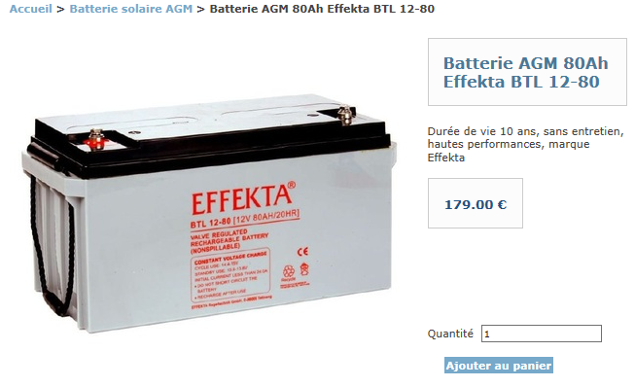
Présentation
Conception
Préliminaire
Conception détaillée
câblage
Prototypage
Conclusion
Ressenti sur le projet
21:37

Slide 110
Phasage générique
Épreuve terminale de soutenance individuelle
Besoin
Étude de faisabilité
Avant-projet
Projet détaillé
Maquette & prototype
Tests & validation
Phase 3
Idée, besoin et définition du projet
Conception préliminaire
Conception détaillée, simulation
Maquettage ou prototypage
Tests & Validation
Restitution
70h
Exigence système fonctionnelle
« Détecter le manque de luminosité »

Slide 111
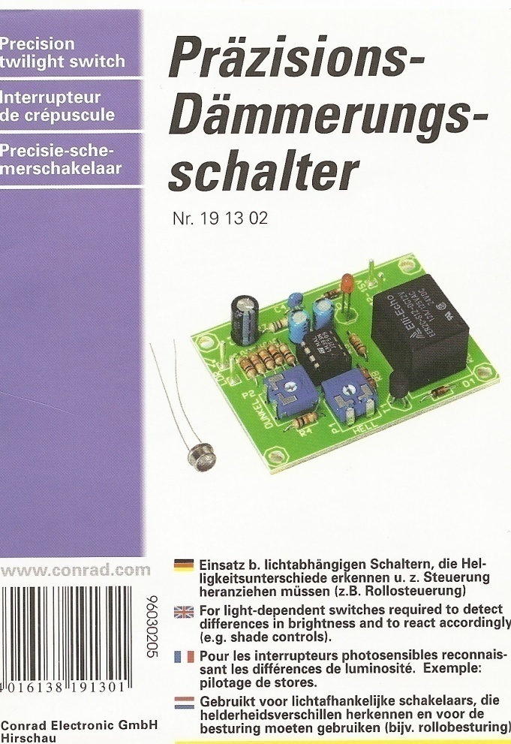
Carte à assembler (Fournisseur Conrad)
Présentation
Conception
Préliminaire
Conception détaillée
câblage
Prototypage
Conclusion
Ressenti sur le projet
Réglage Hystérésis
Réglage luminosité
1 sortie à relais (pouvoir de coupure 2A sous 35V)
Tension d’alimentation 12V
Plage de réglage jusque 150 lux
21:37

Slide 112
Phasage générique
Épreuve terminale de soutenance individuelle
Besoin
Étude de faisabilité
Avant-projet
Projet détaillé
Maquette & prototype
Tests & validation
Phase 3
Idée, besoin et définition du projet
Conception préliminaire
Conception détaillée, simulation
Maquettage ou prototypage
Tests & Validation
Restitution
70h
Exigence système fonctionnelle
« Détecter les personnes sous l’abri »

Slide 113
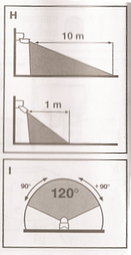
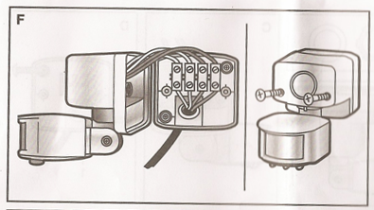
Capteur de marque GEV 12V
Présentation
Conception
Préliminaire
Conception détaillée
câblage
Prototypage
Conclusion
Ressenti sur le projet
1 sortie à relais AC/DC ( pouvoir de coupure 10A sous 12 à 30V)
Tension d’alimentation 12V AC/DC
21:37

Slide 114
Phasage générique
Épreuve terminale de soutenance individuelle
Besoin
Étude de faisabilité
Avant-projet
Projet détaillé
Maquette & prototype
Tests & validation
Phase 3
Idée, besoin et définition du projet
Conception préliminaire
Conception détaillée, simulation
Maquettage ou prototypage
Tests & Validation
Restitution
70h
Exigence système fonctionnelle
« Détecter la rame »

Slide 115
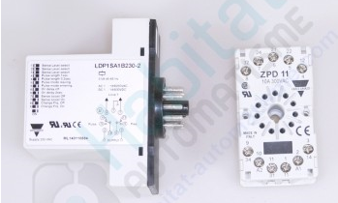
Je n’ai pas trouvé de capteur alimenté en 12 V continu, j’ai donc choisi un capteur alimenté en 24 V DC
Présentation
Conception
Préliminaire
Conception détaillée
câblage
Prototypage
Conclusion
Ressenti sur le projet
Capteur de marque
CARLO GAVAZZI
1 sortie à relais ( pouvoir de coupure 2A sous 230V en AC1)
Tension d’alimentation 24 V (il faudra un convertisseur 12 →24 V )
21:37

Slide 116
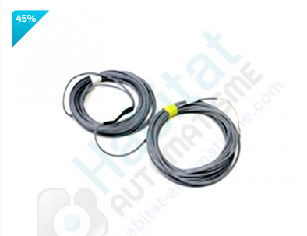
Présentation
Conception
Préliminaire
Conception détaillée
câblage
Prototypage
Conclusion
Ressenti sur le projet
21:37

Slide 117
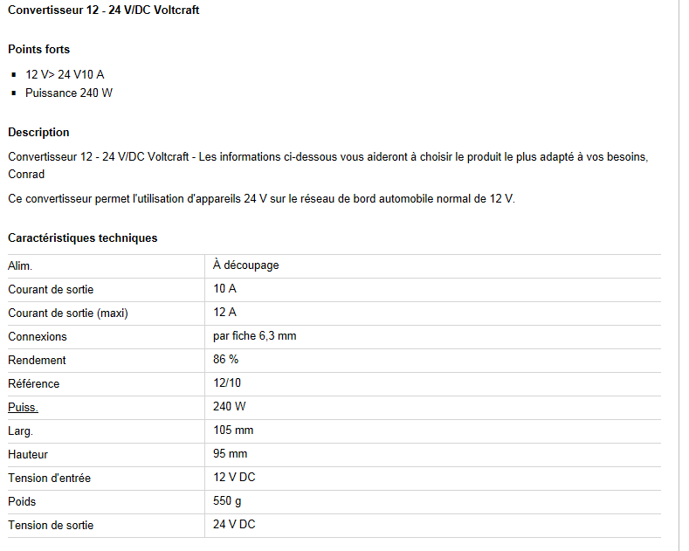
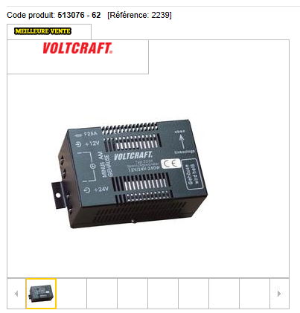
Adaptateur de tension
Fournisseur : Conrad
Présentation
Conception
Préliminaire
Conception détaillée
câblage
Prototypage
Conclusion
Ressenti sur le projet
21:37

Slide 118
Phasage générique
Épreuve terminale de soutenance individuelle
Besoin
Étude de faisabilité
Avant-projet
Projet détaillé
Maquette & prototype
Tests & validation
Phase 3
Idée, besoin et définition du projet
Conception préliminaire
Conception détaillée, simulation
Maquettage ou prototypage
Tests & Validation
Restitution
70h
Exigence système fonctionnelle
« Produire l’énergie »

Slide 119
2) Choix des panneaux photovoltaïques
En moyenne dans le Nord-Pas-Calais, le nombre d’heure d’ensoleillement annuel est de 1500 h/an : soit environ 5h / jour
Présentation
Conception
Préliminaire
Conception détaillée
câblage
Prototypage
Conclusion
Ressenti sur le projet
Pour obtenir les 490 Wh nécessaires au fonctionnement, la production solaire doit être de : 490 Wh / 5h = 98 W
Pour obtenir la tension de 24V définie à la fin de la conception préliminaire, deux possibilités existent :
1 panneau 24 v
2 panneaux 12V (montés en série)
21:37

Slide 120
2) Choix des panneaux photovoltaïques
Calcul pour deux panneaux de 12 V en série
Présentation
Conception
Préliminaire
Conception détaillée
câblage
Prototypage
Conclusion
Ressenti sur le projet
I = P / U = 98 w / 24 V = 4.08 A
Il faudra alors un panneau pouvant délivrer : 4 A
Pour obtenir la production solaire nécessaire, il faudra 2 panneaux ayant pour caractéristiques :
Puissance : 50W
Tension : 12 V
Intensité : 4 A
21:37

Slide 121
2) Choix des panneaux photovoltaïques
Calcul pour 1 panneau de 24V
Présentation
Conception
Préliminaire
Conception détaillée
câblage
Prototypage
Conclusion
Ressenti sur le projet
I = P / U = 98 w / 24 V = 4.08 A
Il me faudra alors un panneau d’au minimum : 4 A
Pour obtenir la production solaire nécessaire, il faudra 1 panneau ayant pour caractéristiques :
Puissance : 100W
Tension : 24 V
Intensité : 4 A
Nous n’avons pas trouvé de panneaux solaires ayant les caractéristiques : 24V 100W mais uniquement : 24V 190/200W
Le dernier critère sera le prix
21:37

Slide 122
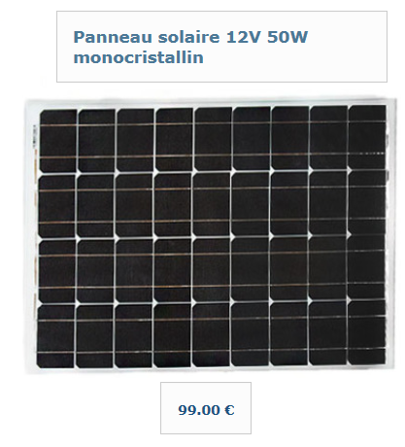
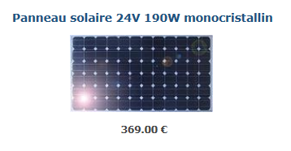
2) Choix des panneaux
Présentation
Conception
Préliminaire
Conception détaillée
câblage
Prototypage
Conclusion
Ressenti sur le projet
99,00 €
369,00 €
Courant de court-circuit : 3,6A
Puissance : 50W
Tension à vide : 22V
Courant de court-circuit :5.72A
Puissance : 190W
Tension à vide : 43V
21:37

Slide 123
3) Choix du régulateur
Il sera de technologie MPPT
Présentation
Conception
Préliminaire
Conception détaillée
câblage
Prototypage
Conclusion
Ressenti sur le projet
Production maximum du panneau 100 W
Si la batterie est déchargée la tension sera de 11.7 V
Courant de charge : 100/11,7 = 8.5 A
Le régulateur devra supporter :
un courant > 8.5 A au niveau de la charge de la batterie
une tension d’entrée d’environ 43 V au niveau des panneaux.
21:38

Slide 124
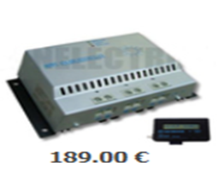
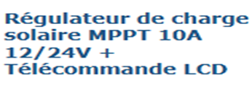
3) Choix du régulateur
Présentation
Conception
Préliminaire
Conception détaillée
câblage
Prototypage
Conclusion
Ressenti sur le projet
21:38

Slide 125
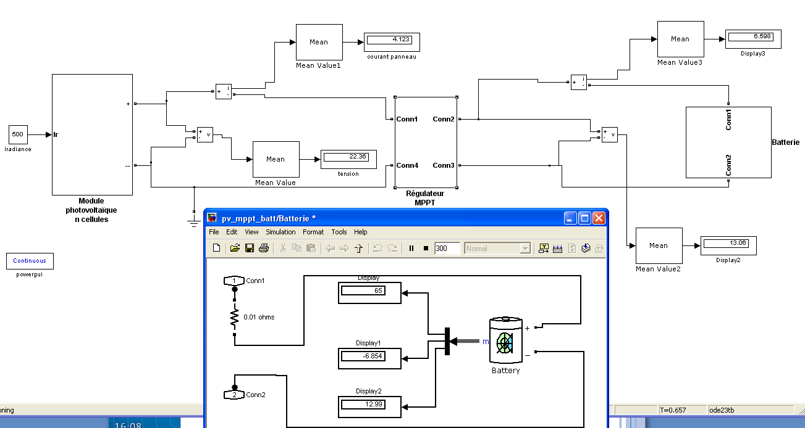
Test de charge sous Matlab
Objectif : vérifier si le système peut se recharger dans le temps désiré
Iradiance : 500 W/m²
Présentation
Conception
Préliminaire
Conception détaillée
câblage
Prototypage
Conclusion
Ressenti sur le projet
Taux de charge initial de la batterie : 65 %
Temps simulation : 5 mn
21:38

Slide 126
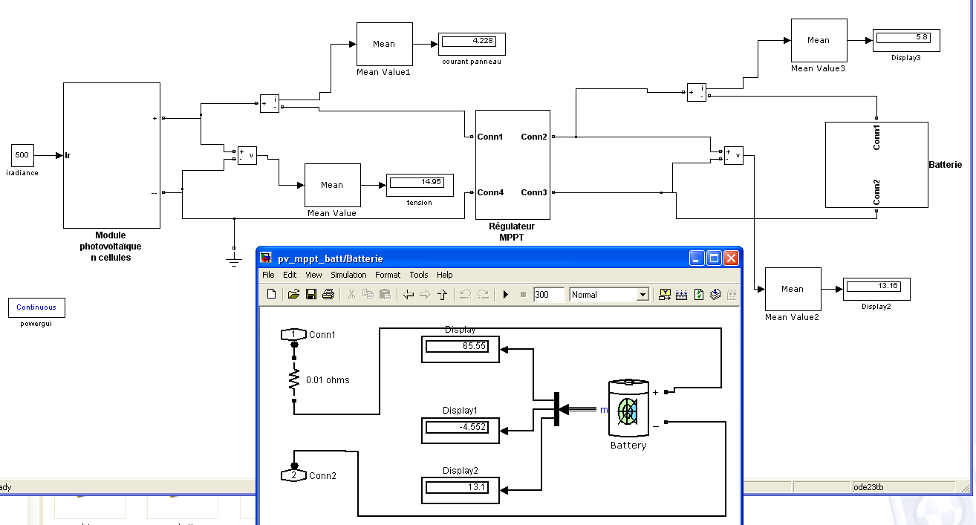
Test de charge sous Matlab
Objectif : vérifier si le système peut se recharger dans le temps désiré
Taux de charge final de la batterie : 65.55 %
Iradiance : 500 W/m²
Présentation
Conception
Préliminaire
Conception détaillée
câblage
Prototypage
Conclusion
Ressenti sur le projet
Après un temps de simulation : 5 mn
21:38

Slide 127
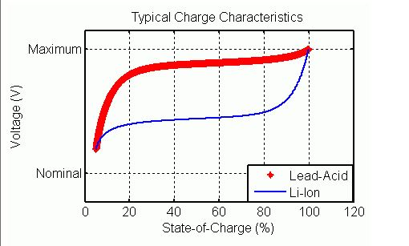
Test de charge sous Matlab
Objectif : vérifier si le système peut se recharger dans le temps désiré
Iradiance : 500 W/m²
Augmentation du taux de charge après 5 mn → 0.55% de charge (65,55 – 65)
Présentation
Conception
Préliminaire
Conception détaillée
câblage
Prototypage
Conclusion
Ressenti sur le projet
La tension est représentative de la charge sur la plage de charge 30% → 90%
La charge de la batterie est linéaire entre 30% et 90%
Temps de charge estimée pour atteindre 90% charge : 3H46’
21:38

Slide 128
Test de charge sous Matlab
Objectif : vérifier si le système peut se recharger dans le temps désiré
Durée de charge en fonction de l’iradiance
Présentation
Conception
Préliminaire
Conception détaillée
câblage
Prototypage
Conclusion
Ressenti sur le projet
Le tension est représentative de la charge sur la plage de charge 30% → 90%
La charge de la batterie est linéaire entre 30% et 90%
Temps de charge estimée pour atteindre 90% charge : 3H46’
19:37

Slide 129
Phasage générique
Épreuve terminale de soutenance individuelle
Besoin
Étude de faisabilité
Avant-projet
Projet détaillé
Maquette & prototype
Tests & validation
Phase 3
Idée, besoin et définition du projet
Conception préliminaire
Conception détaillée, simulation
Maquettage ou prototypage
Tests & Validation
Restitution
70h
Exigence système fonctionnelle
« Gérer le fonctionnement de l’éclairage »

Slide 130
4) Gestion du fonctionnement de l’éclairage
Équation booléenne de l’allumage des lampes L
Capteur luminosité → Lu
Capteur personne → P
Capteur Rame → R
L = Lu ( P + R )
Présentation
Conception
Préliminaire
Conception détaillée
câblage
Prototypage
Conclusion
Ressenti sur le projet
21:38

Slide 131
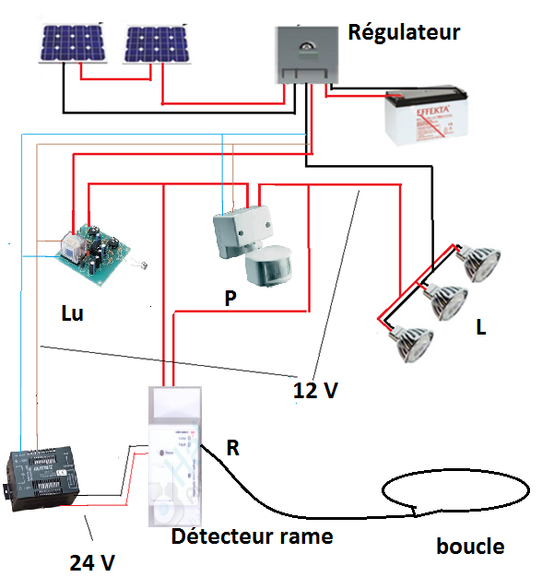
4) Gestion du fonctionnement de l’éclairage
Présentation
Conception
Préliminaire
Conception détaillée
câblage
Prototypage
Conclusion
Ressenti sur le projet
21:38

Slide 132
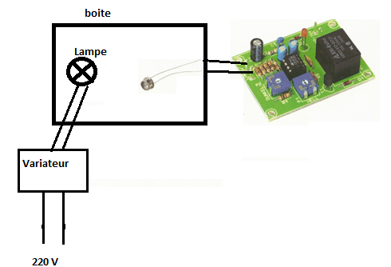
Procédure de réglage du capteur luminosité
La cellule du capteur peut se déporter.
On place cette cellule dans une boite , qui contient
Une ampoule électrique pilotée par un variateur.
On règle l’éclairement pour avoir 45 Lux dans la boite.
On agit sur le réglage de la carte pour obtenir un enclenchement du relais à la valeur préconisée
Présentation
Conception
Préliminaire
Conception détaillée
câblage
Prototypage
Conclusion
Ressenti sur le projet
21:38

Slide 133
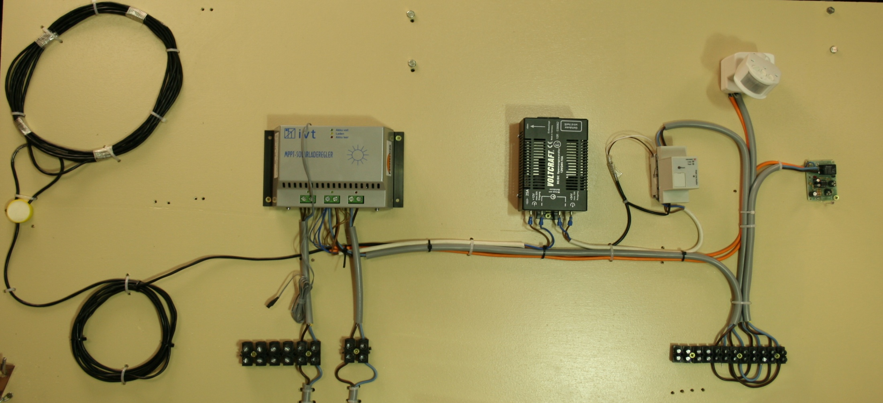
Détecteur présence usager
5) Prototype de câblage
Régulateur
Adaptateur de tension
Présentation
Conception
Préliminaire
Conception détaillée
câblage
Prototypage
Conclusion
Ressenti sur le projet
Détecteur manque luminosité
Détecteur présence rame
Panneaux solaires
Batterie
Lampes
21:38

Slide 134
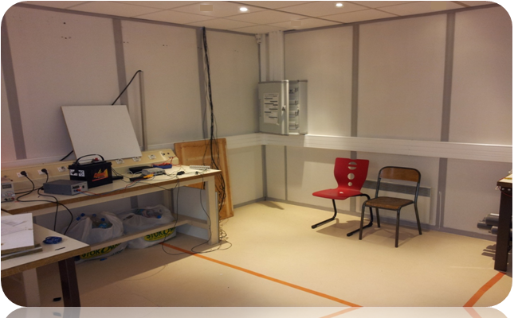
Validation
Présentation
Conception
Préliminaire
Conception détaillée
câblage
Test validation
Conclusion
Ressenti sur le projet
L’abri a été reproduit en utilisant un coin du laboratoire
Les points d’éclairage ont été montés conformément à ce qui a été défini en phase de conception détaillée
21:38

Slide 135
Protocole de test
Les mesures d’éclairement seront effectuées, à une distance de 1 m du sol en chaque point du quadrillage
Présentation
Conception
Préliminaire
Conception détaillée
câblage
Prototypage
Conclusion
Ressenti sur le projet
Mur de la classe
37 cm
33cm
Mur de la classe
21:38
37 cm

Slide 136
Résultats obtenus
Mur de la classe
Présentation
Conception
Préliminaire
Conception détaillée
câblage
Prototypage
Conclusion
Ressenti sur le projet
37 cm
33cm
43
44
46
44
44
46
51
250
123
297
112
282
274
260
Mur de la classe
350
450
429
450
445
433
433
287
129
284
284
270
270
295
51
54
56
51
49
56
55
37 cm
21:38

Slide 137
Phasage générique
Épreuve terminale de soutenance individuelle
Besoin
Étude de faisabilité
Avant-projet
Projet détaillé
Maquette & prototype
Tests & validation
Idée, besoin et définition du projet
Conception préliminaire
Conception détaillée, simulation
Maquettage ou prototypage
Tests & Validation
Restitution
70h
Merci de votre attention

